Slide 1
проект для детей раннего возраста «Синичкин день»
Выполнили воспитатели : Шевченко Л.И.
Манцинова Л.А.

Slide 2
Паспорт проекта
Вид проекта : краткосрочный.
Тип проекта: познавательно-творческий.
Срок реализации: 6 дней.
Возраст детей: 2,5 – 3года.
Участники проекта: дети младшего дошкольного возраста; родители;
Продукт: Коллективная работа « Синички на дереве»

Slide 3
Цель проекта : закрепить знания у детей о зимующих птицах; о бережном отношении к живой природе, развить экологическое воспитание у дошкольников; разбудить интерес к живой природе; научить беречь окружающий мир.
Задачи : расширить кругозор детей о зимующих птицах; развивать и обогащать словарь детей посредством игровой деятельности ; учить детей узнавать в игрушках и картинках птиц; способствовать развитию творческих и интеллектуальных способностей детей; воспитывать доброе отношение к птицам.
Методы: словесный , игровой, практические.
Приемы: беседа, наблюдение, игры, чтение художественной литературы творческие занятия.

Slide 4
Актуальность
12 ноября в России отмечают экологический праздник – Синичкин день. Он создан по инициативе Союза охраны птиц России. В этот день жители разных населённых пунктов страны готовятся к встрече "зимних гостей" из леса – птиц, остающихся на зимовку в российских регионах: синиц, щеглов, снегирей, соек, чечёток, свиристелей. Люди развешивают кормушки, заготавливают для птиц подкормку.

Slide 5
ЭТАПЫ: ПОДГОТОВИТЕЛЬНЫЙ
День1
-Определение уровня знаний детей о зимующих птицах. Изучение методической литературы по данной теме.
-Выбор форм работы с детьми и родителями.

Slide 6
ЭТАПЫ: ПРАКТИЧЕСКИЙ.
День 2
Познавательное развитие: Знакомство и беседа с детьми про зимующих птиц через наглядную информацию, познавательные фильмы;
Целевая прогулка: наблюдение за птицами на участке, за звуками природы Настольно-печатные игры: «Собери картинку», «Четвертый лишний»; Обучающие игры: «Чей голосок?», «Любимое лакомство», «Угадай, кто это?»

Slide 7
День 3
Речевое развитие: Беседы с детьми о зимующих птицах (их особенностях, о месте пребывания, о поведении, строении и питании).
Составление рассказа по сюжетной иллюстрации: «Птицы у кормушки».
Чтение художественной литературы по теме: А. Барто «Синица», «Снегирь», З .Александрова «Новая столовая», Т. Домаренко «Домик для синиц», В. Жуковский «Птичка».

Slide 8
День 4
Рассказы воспитателя: «Чем питаются птицы зимой», «Снегирь и синичка – гостья нашего участка!» Решение проблемной ситуации : «Почему синички и воробьи живут рядом с человеком?»
Экологическое воспитание: бережное отношение к живой природе, забота о птицах зимой.
Художественно-эстетическое развитие: Слушание музыкальных произведений по теме, записи звуков природы, пения птиц .
Танцевальное упражнение: «Жили у бабуси два веселых гуся»

Slide 9
День 5
Подвижные игры: «Птички и птенчики», «Перелет птиц», «Птички и кошка»
Малоподвижные игры: « Найди пару», «Кто улетел?»

Slide 10
Работа с родителями:
Папка -передвижка «Синичкин день».
Знакомство родителей с проектом . Домашнее задание: наблюдение за птицами по дороге домой .
Изготовление кормушек для детского сада совместно с ребенком
Приготовление печенья для птиц совместно с ребенком.

Slide 11
День 6
Рисование :«Синички на ветке» ( коллективная работа)
Лека «Птички-невелички»
Аппликация «Синички на ветке» (коллективная работа)
Подведение итогов деятельности.
Анализ результатов.
Отчет о реализации проекта.

Slide 12
Результат проекта
Дети познакомились с зимующими птицами.
Дети научились доброму отношению к птицам.
У детей повысилась мотивация заботы о птицах.

Slide 13
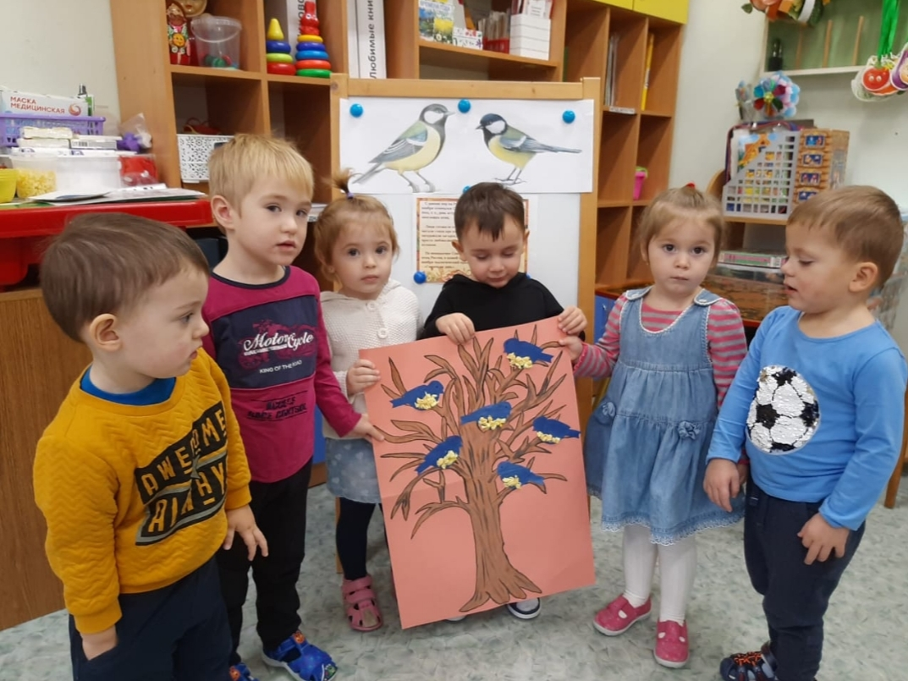
Фотоотчет

Slide 14
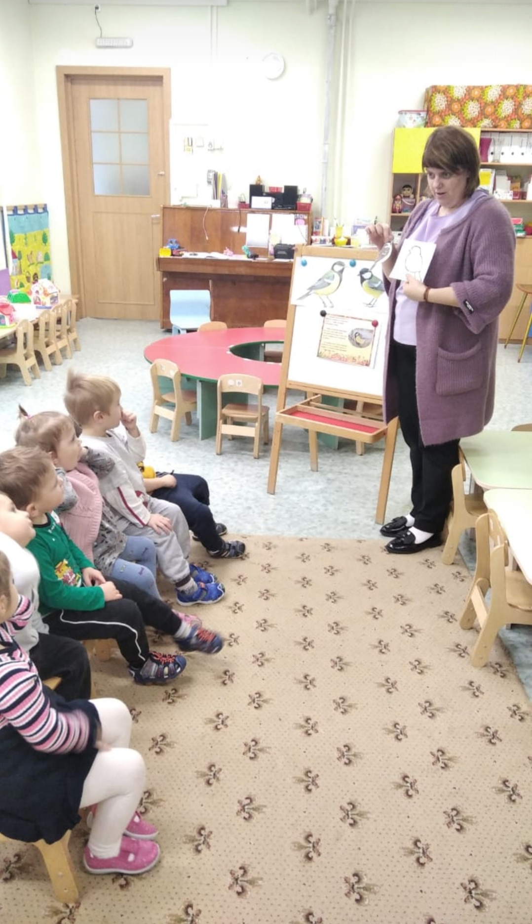
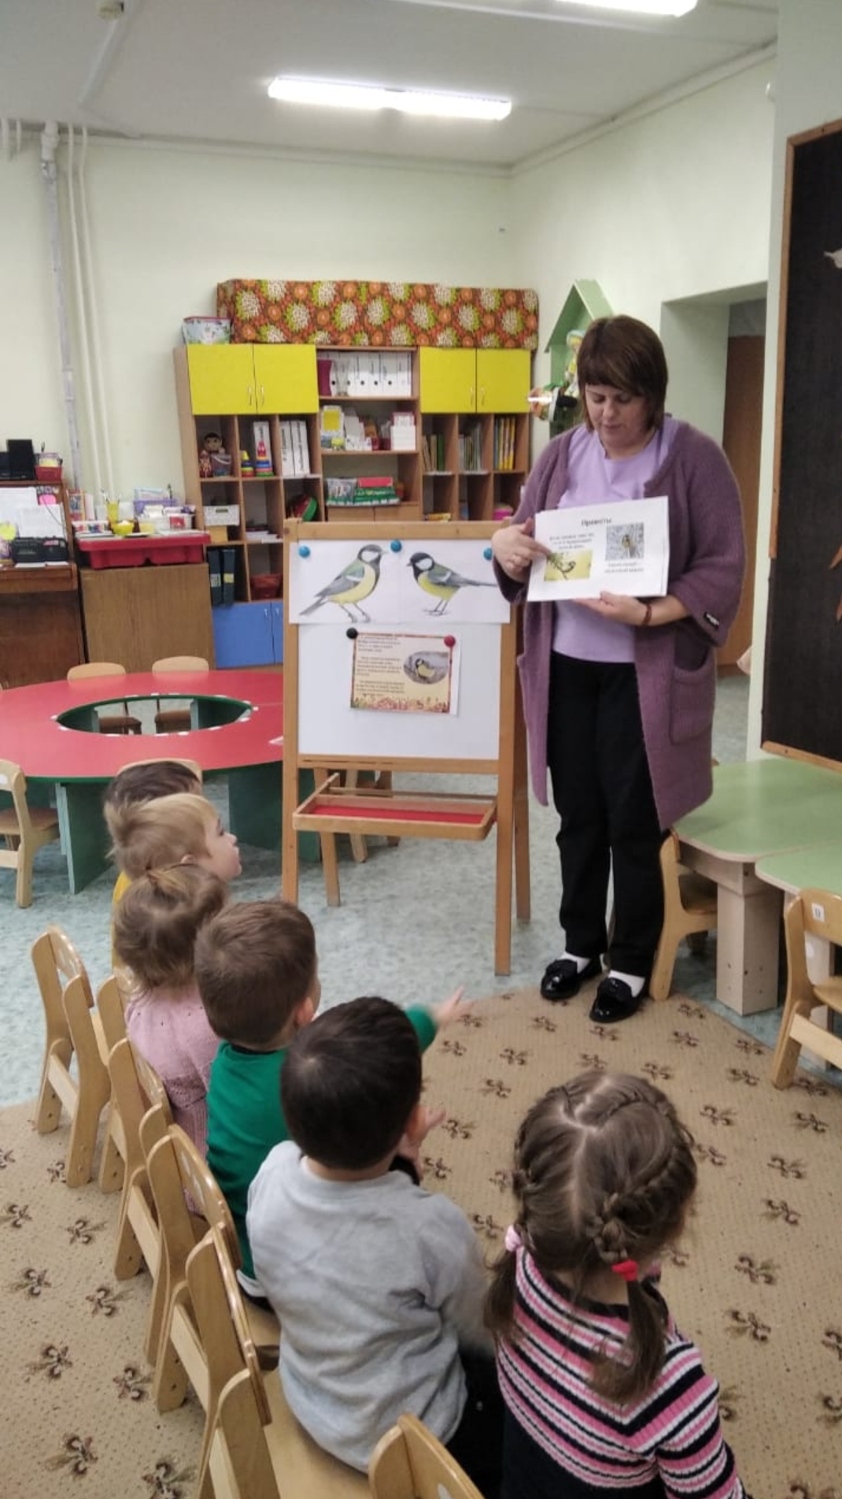
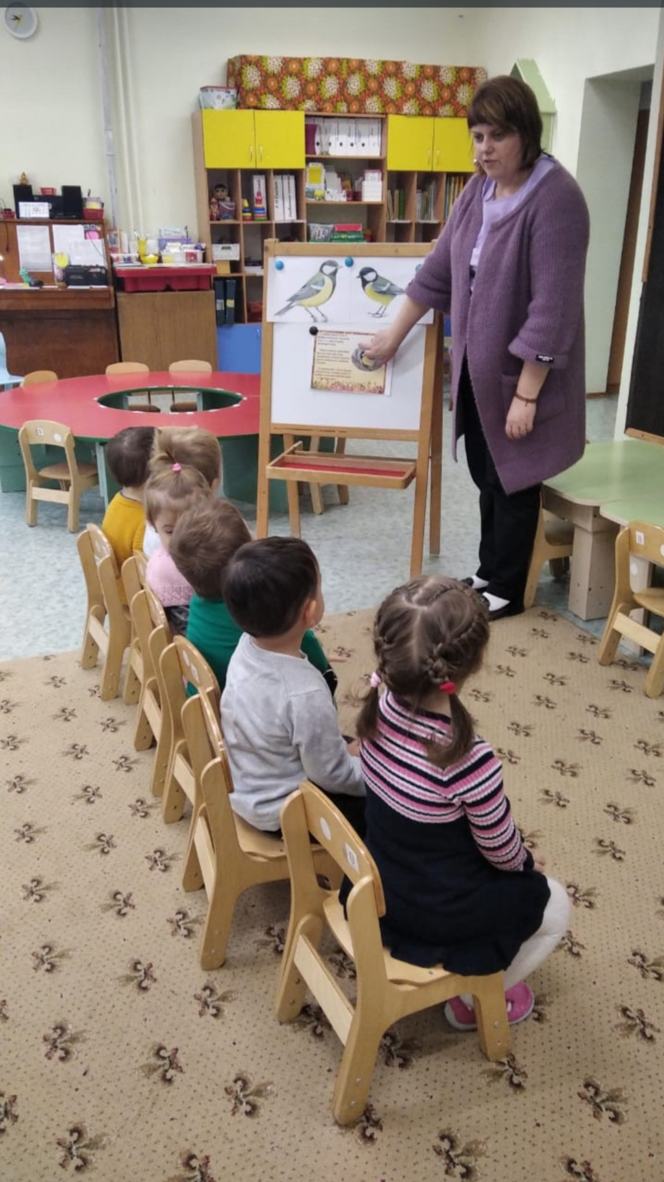
Расширение кругозора детей о зимующих птицах

Slide 15
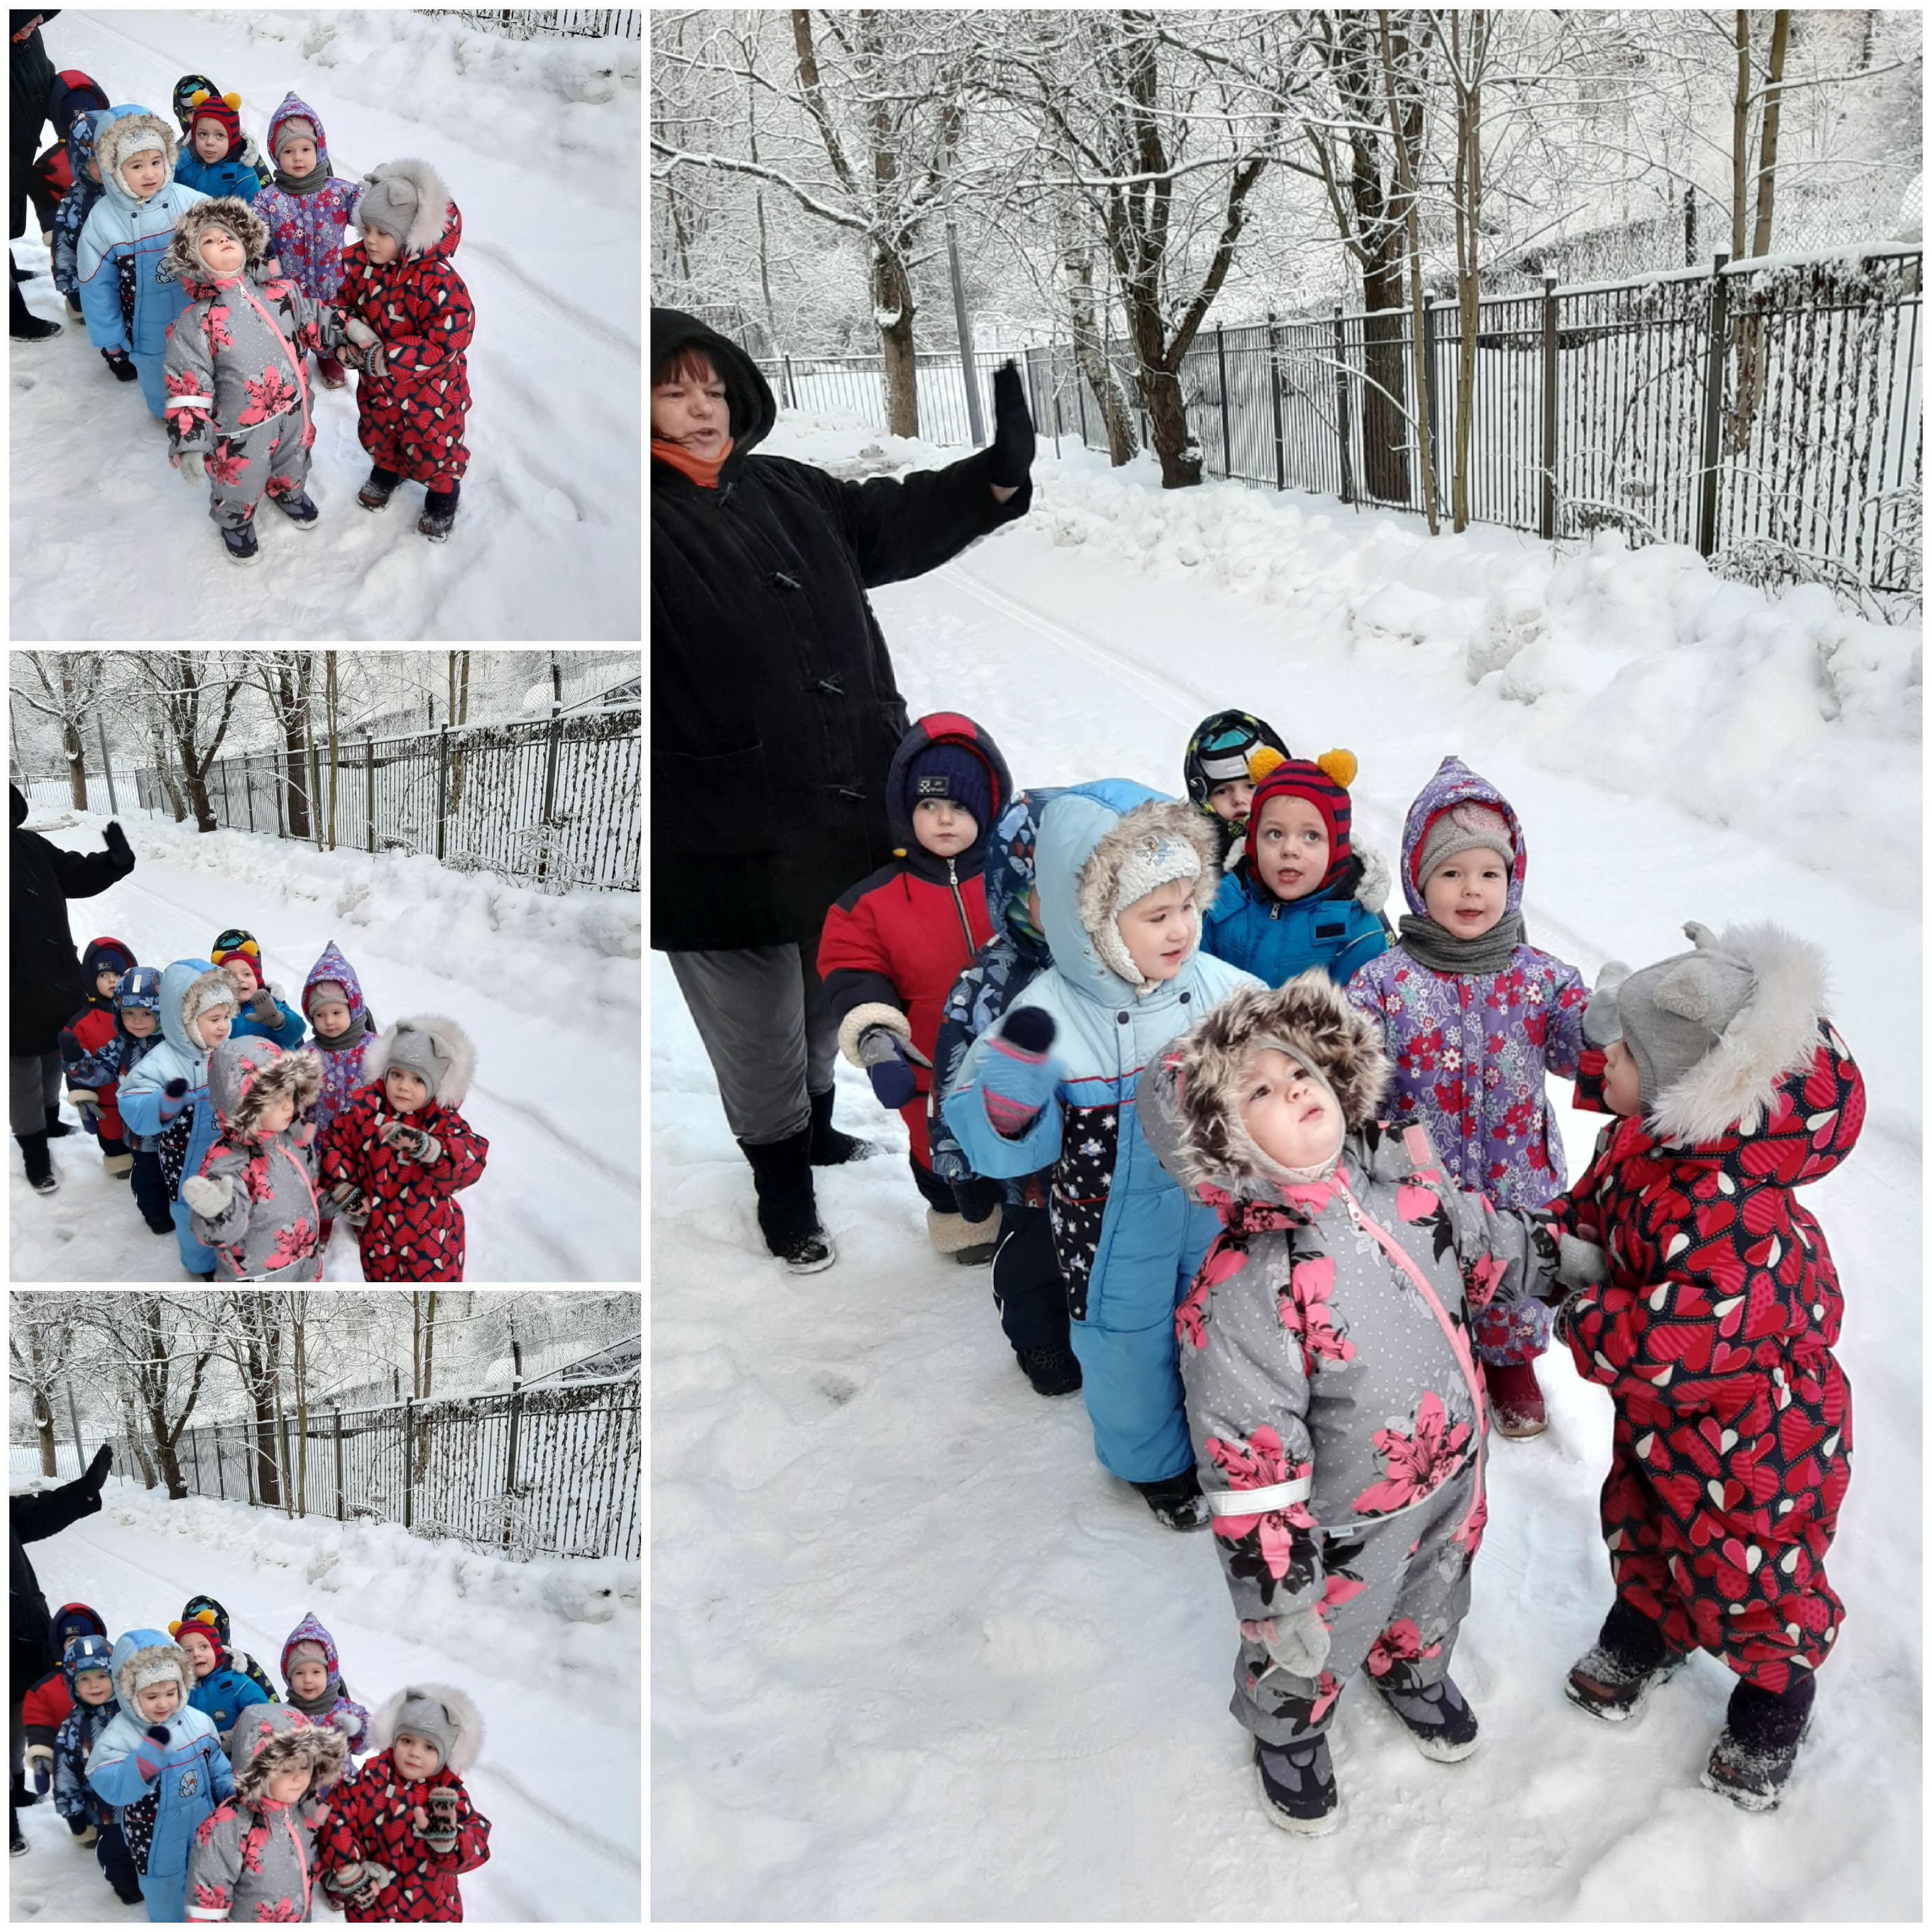
Целевая прогулка: «Наблюдение за птицами»

Slide 16
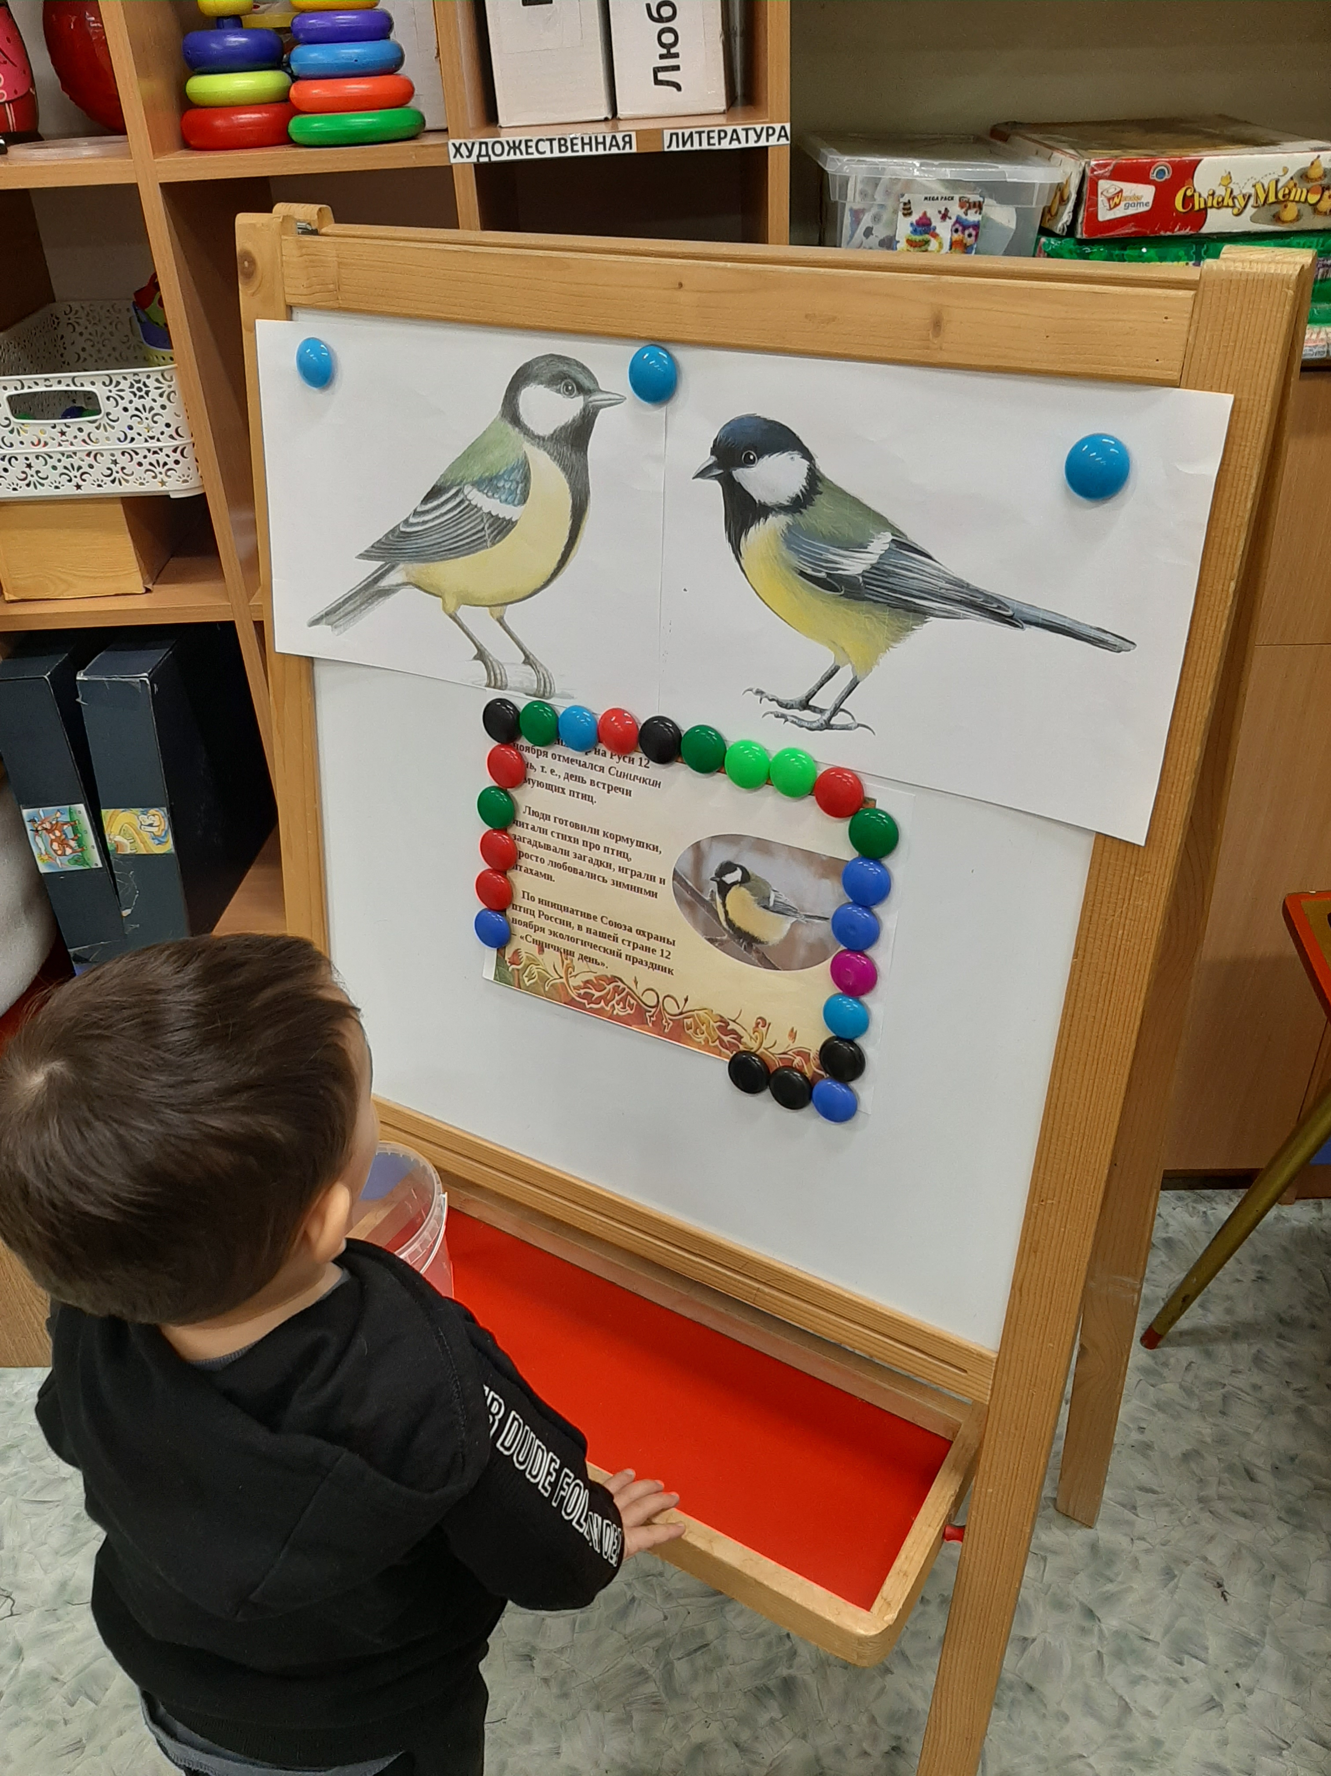
Составление рассказа по сюжетной иллюстрации «Птица у кормушки»

Slide 17
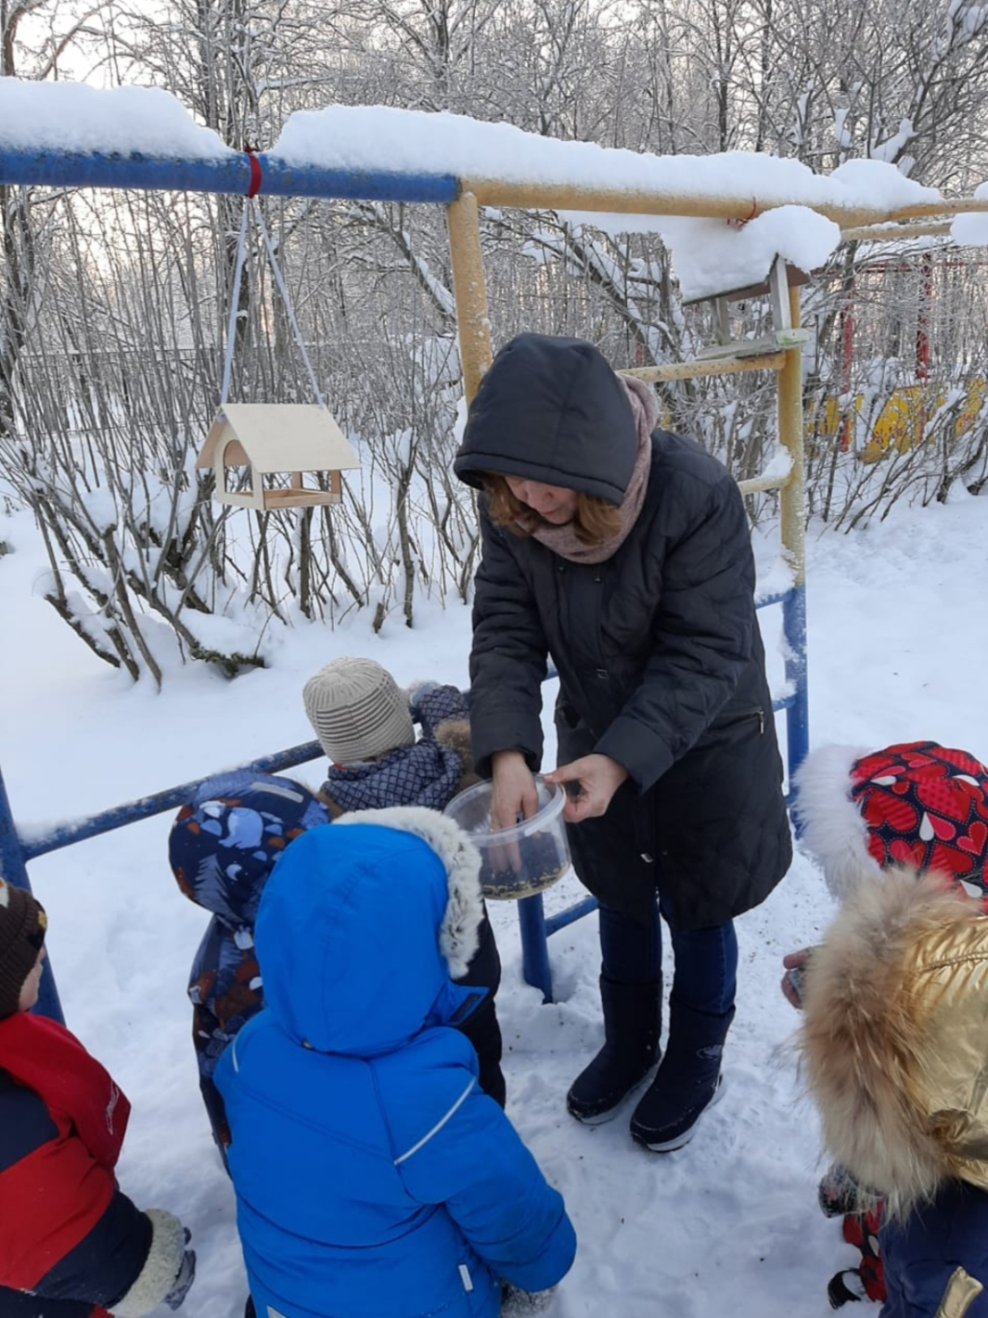
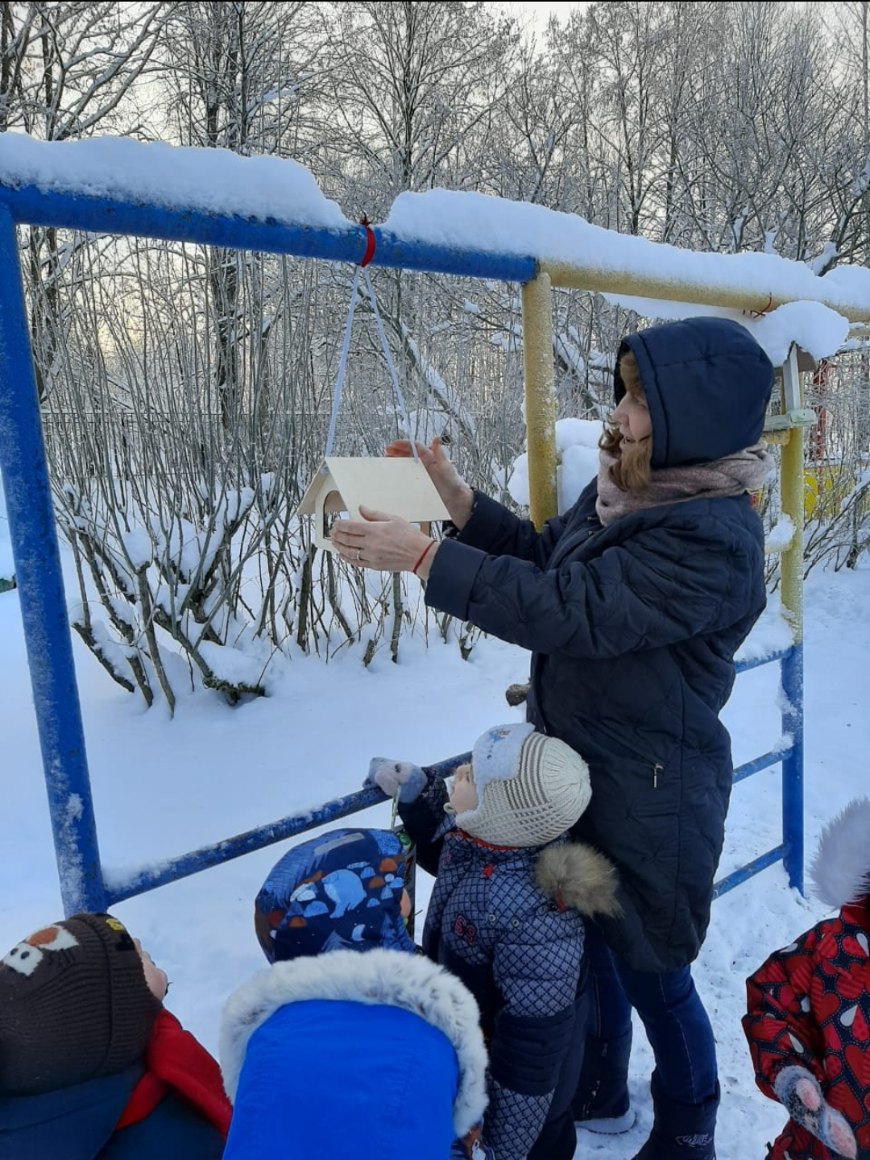
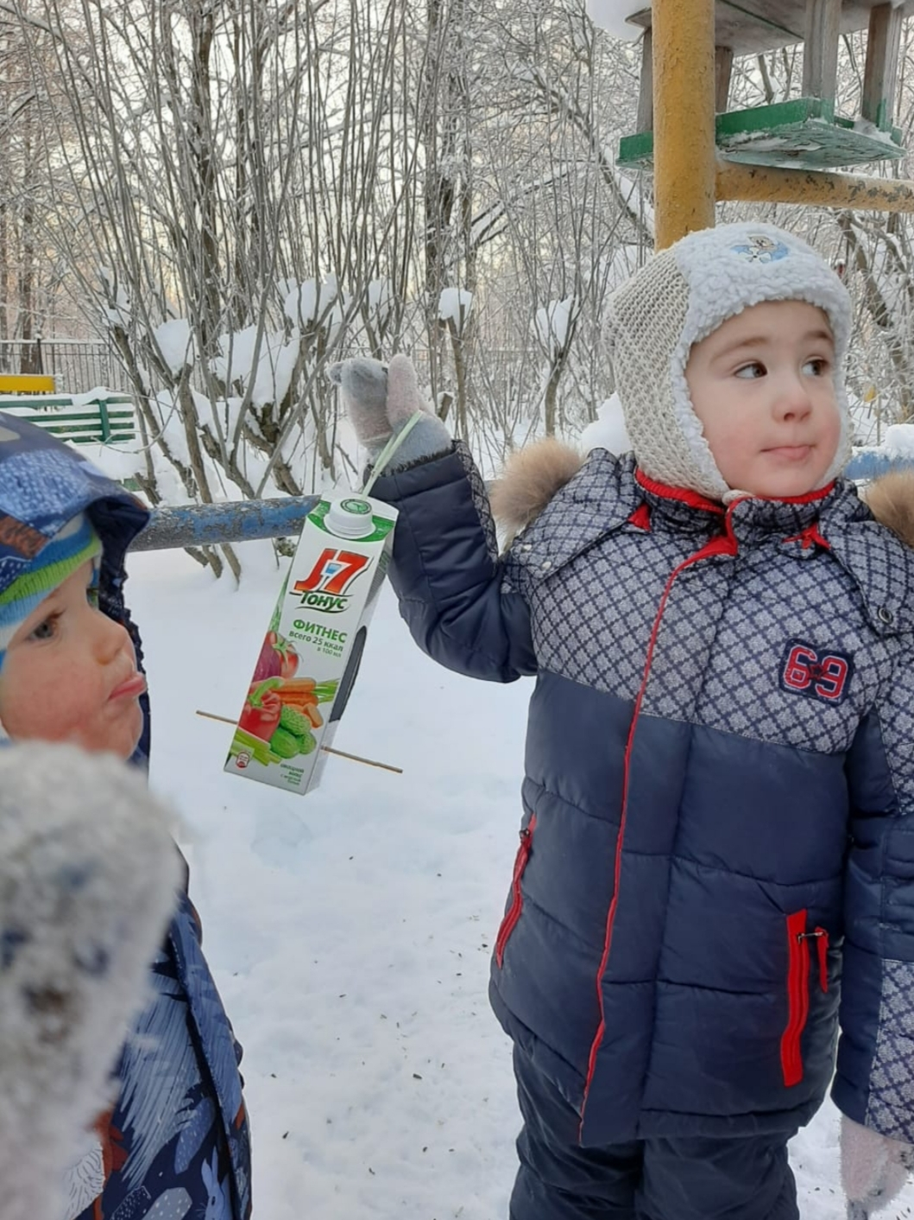
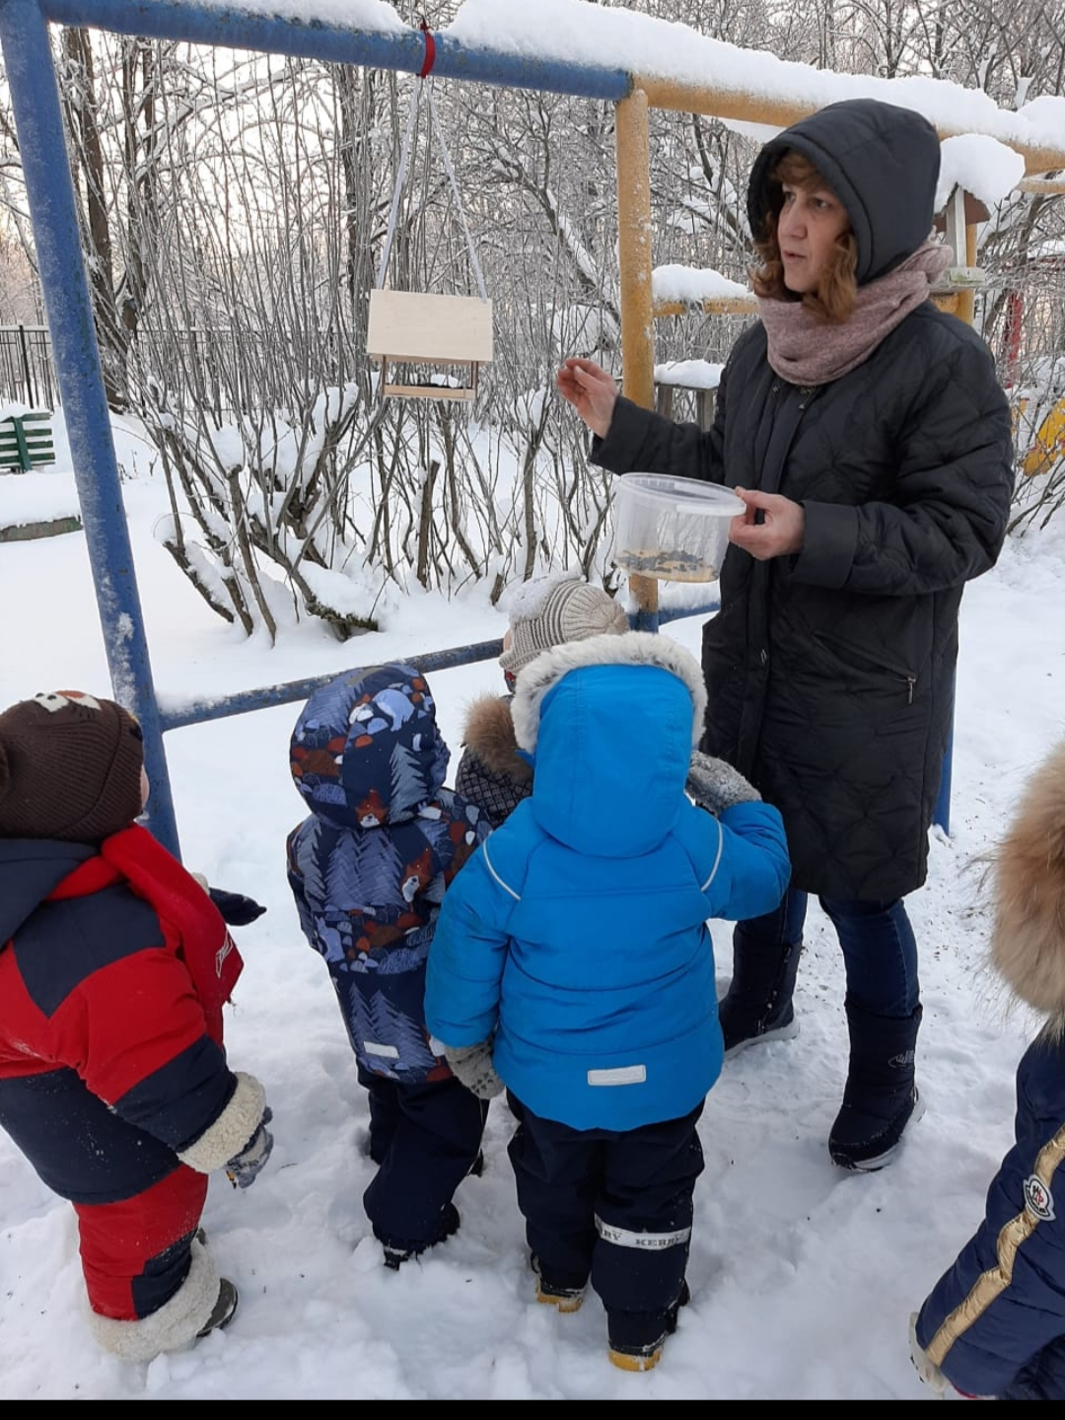
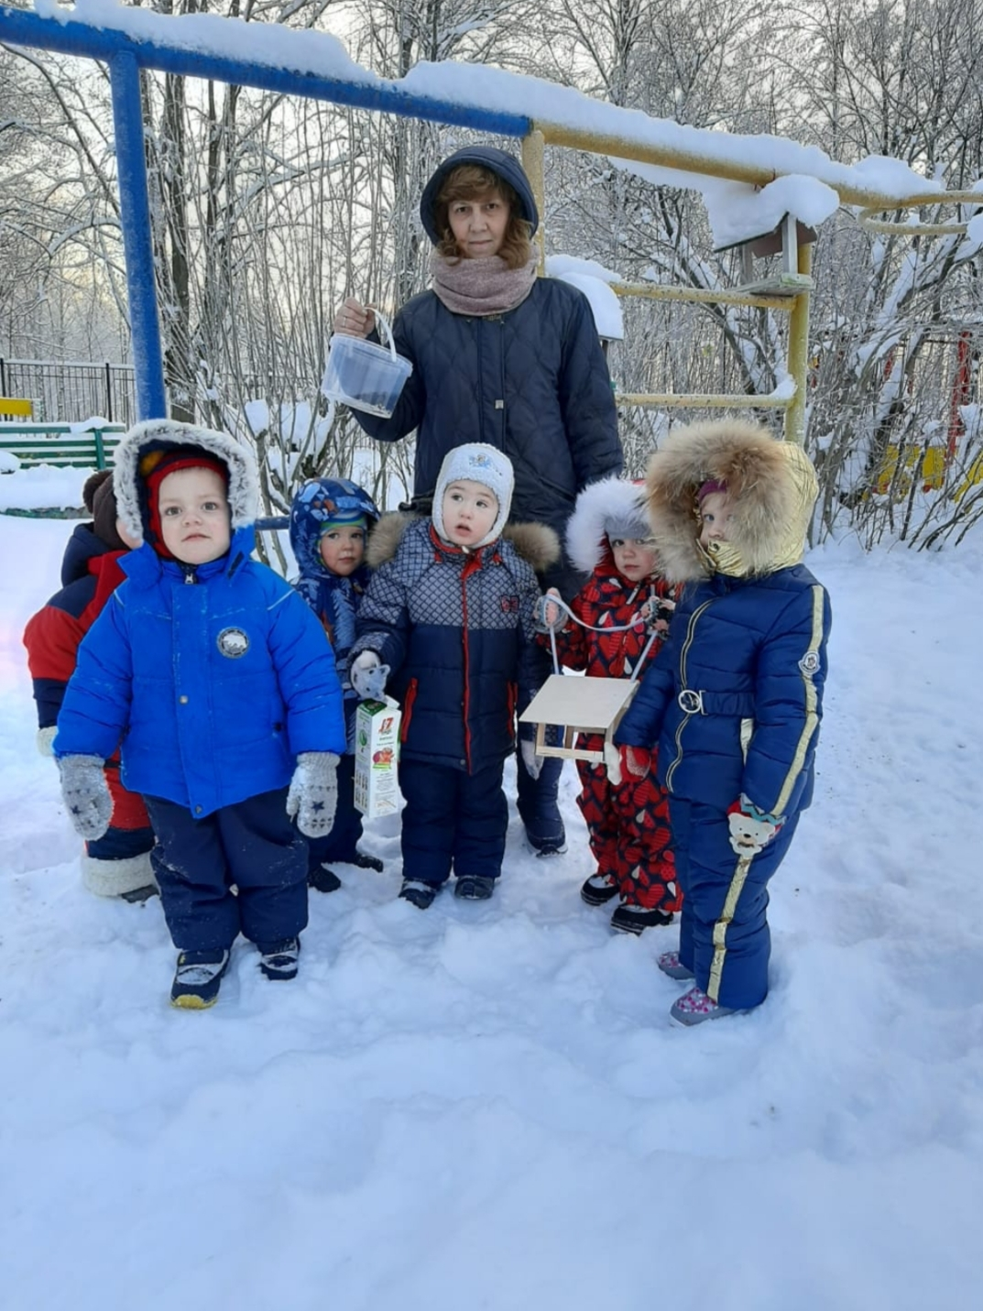
Рассказ воспитателя : «Чем питаются птицы зимой»

Slide 18
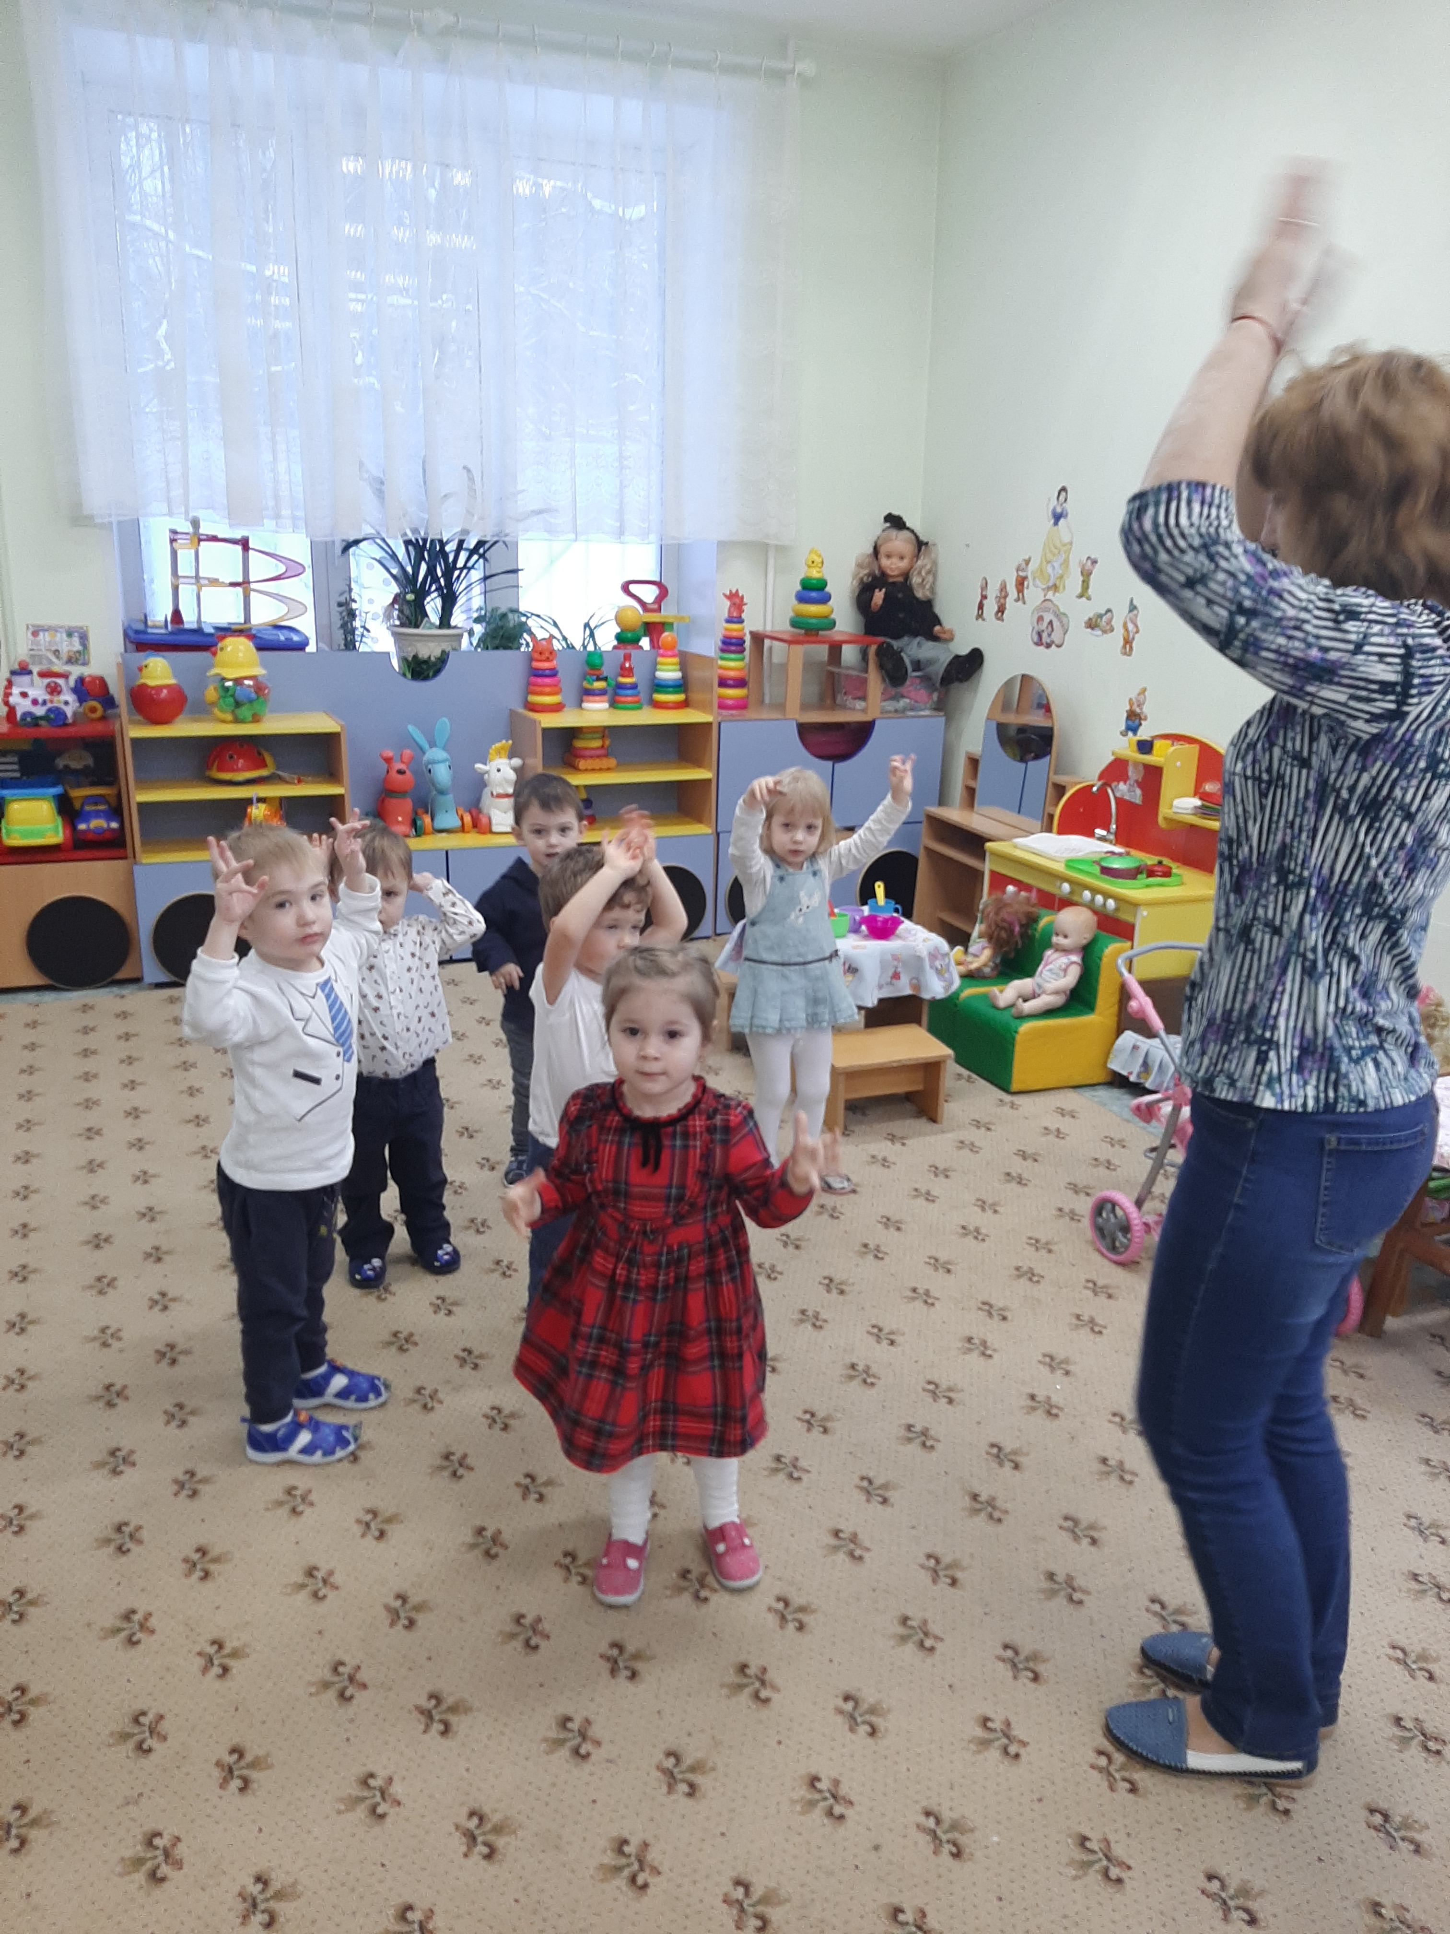
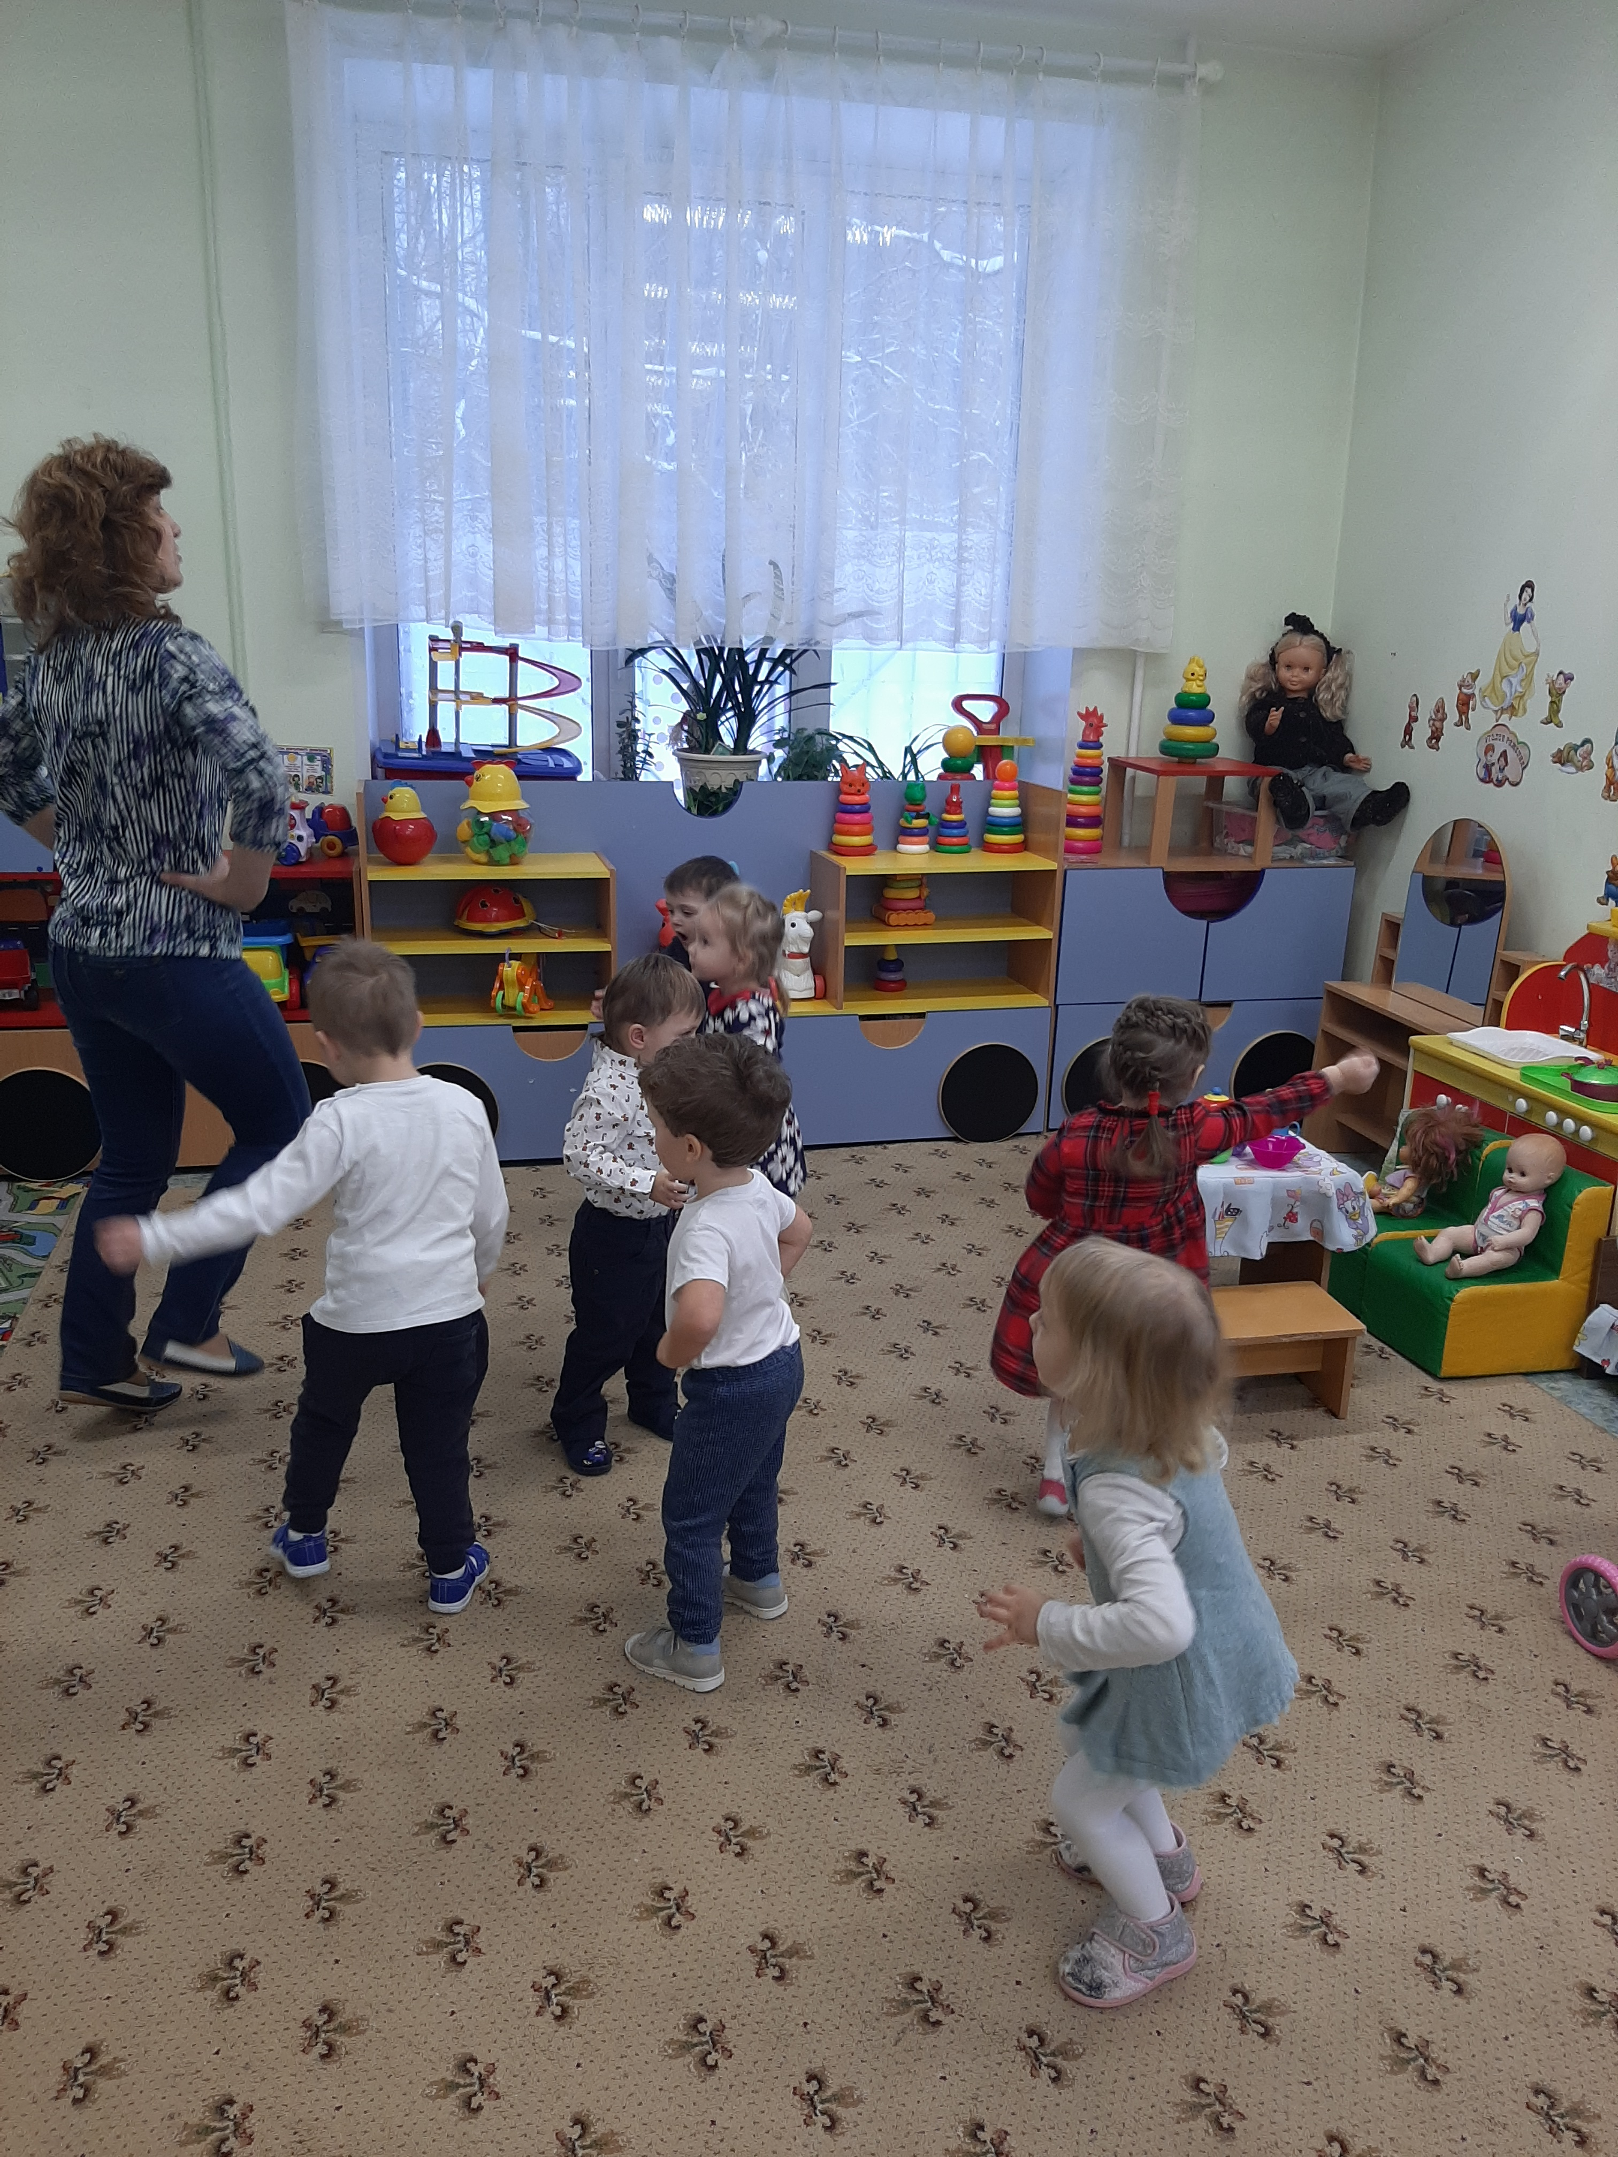
Танцевальное упражнение «Жили у бабуси два веселых гуся»

Slide 19
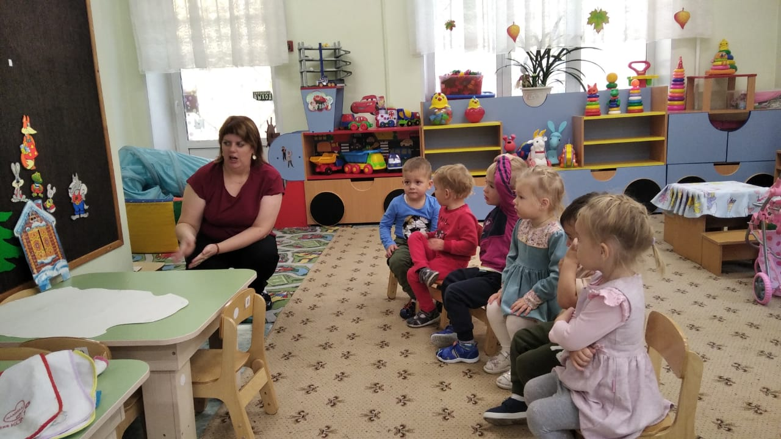
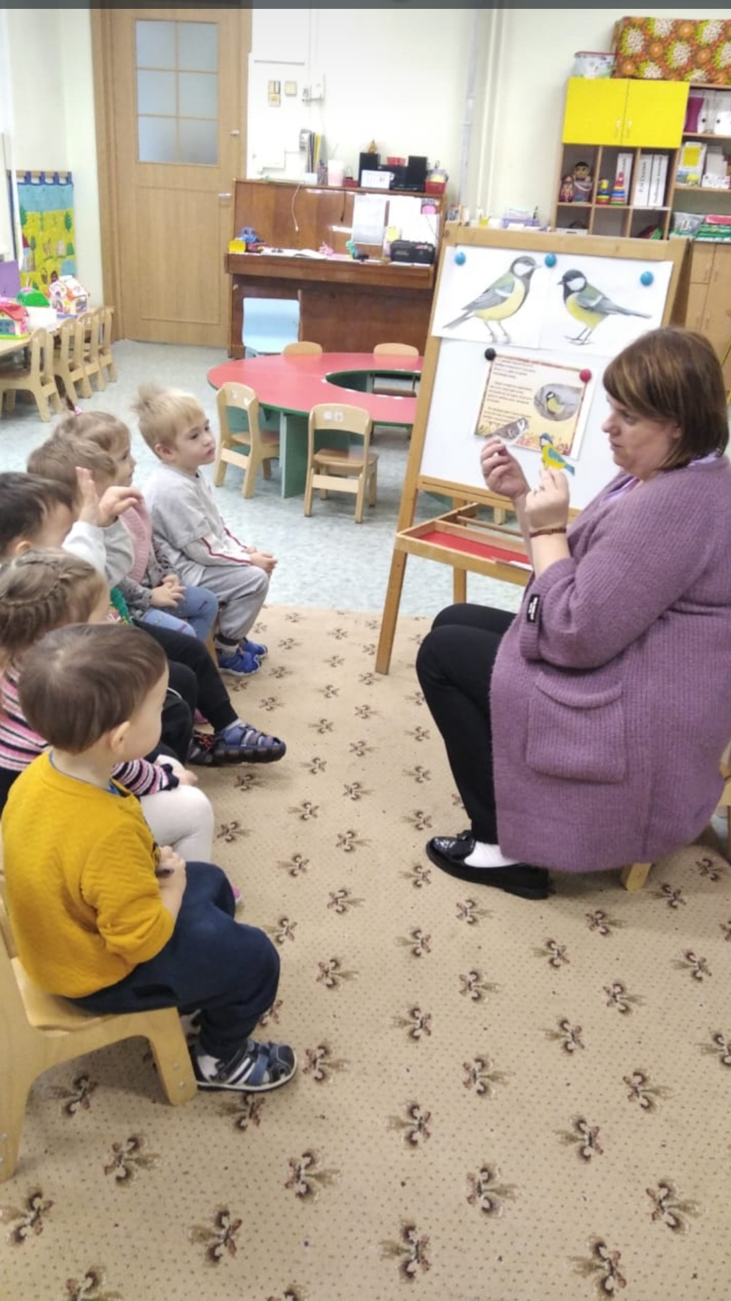
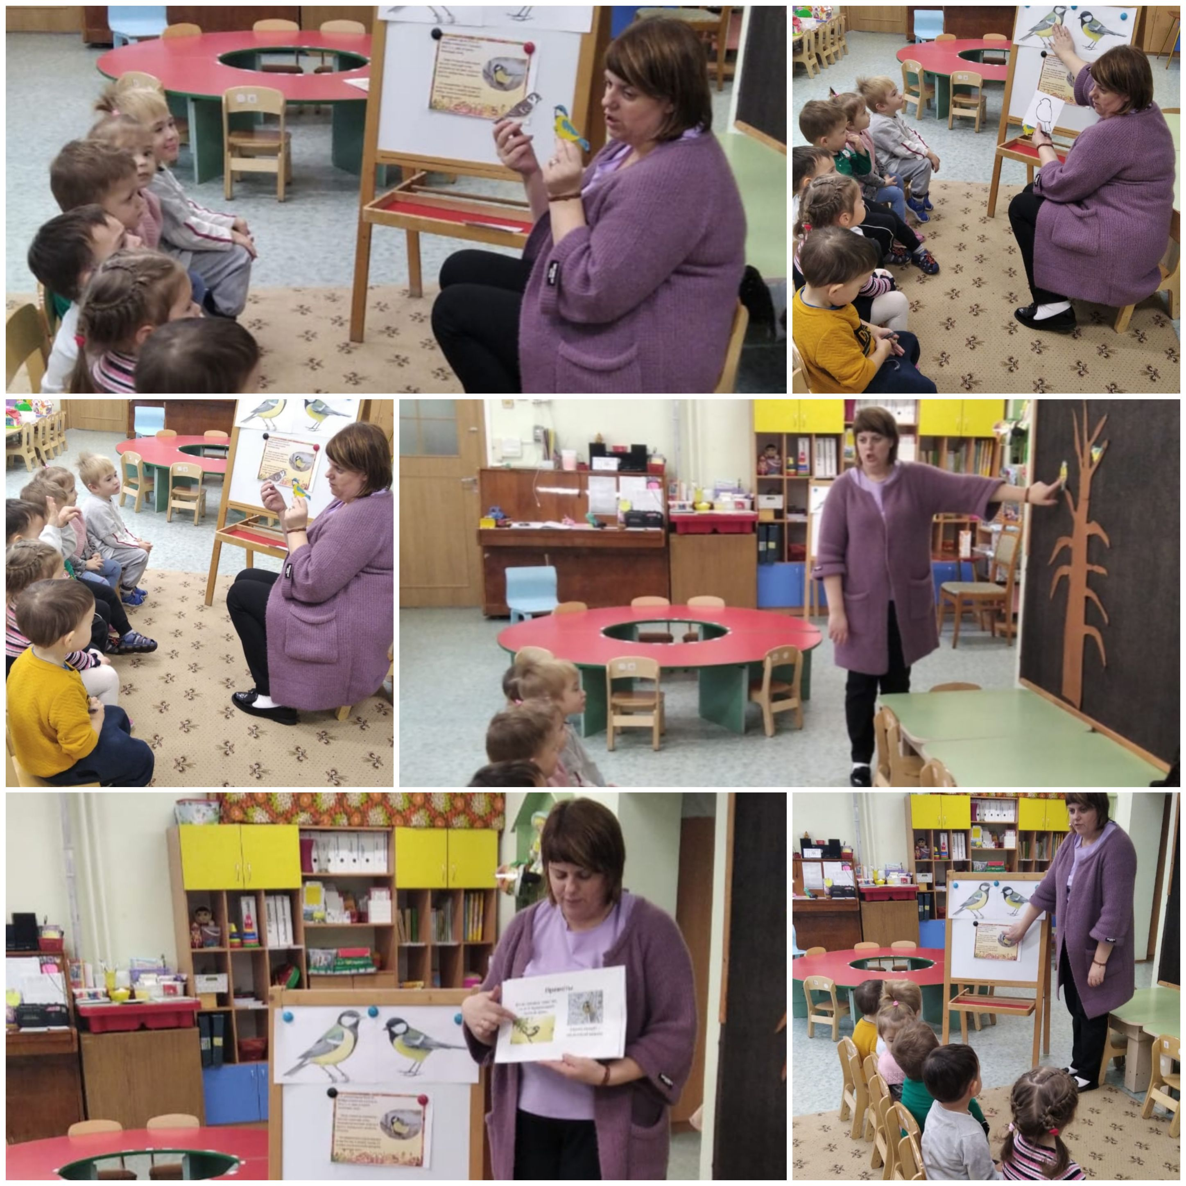
Чтение художественной литературы по теме А.Барто «Синица», «Снегирь», З.Александрова «Новая Столовая», Г.Домаренко «Домик для синиц», В.Жуковский «Птичка»

Slide 20
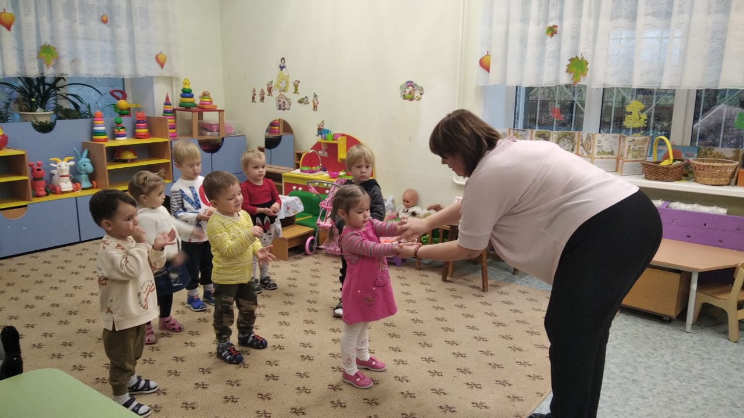
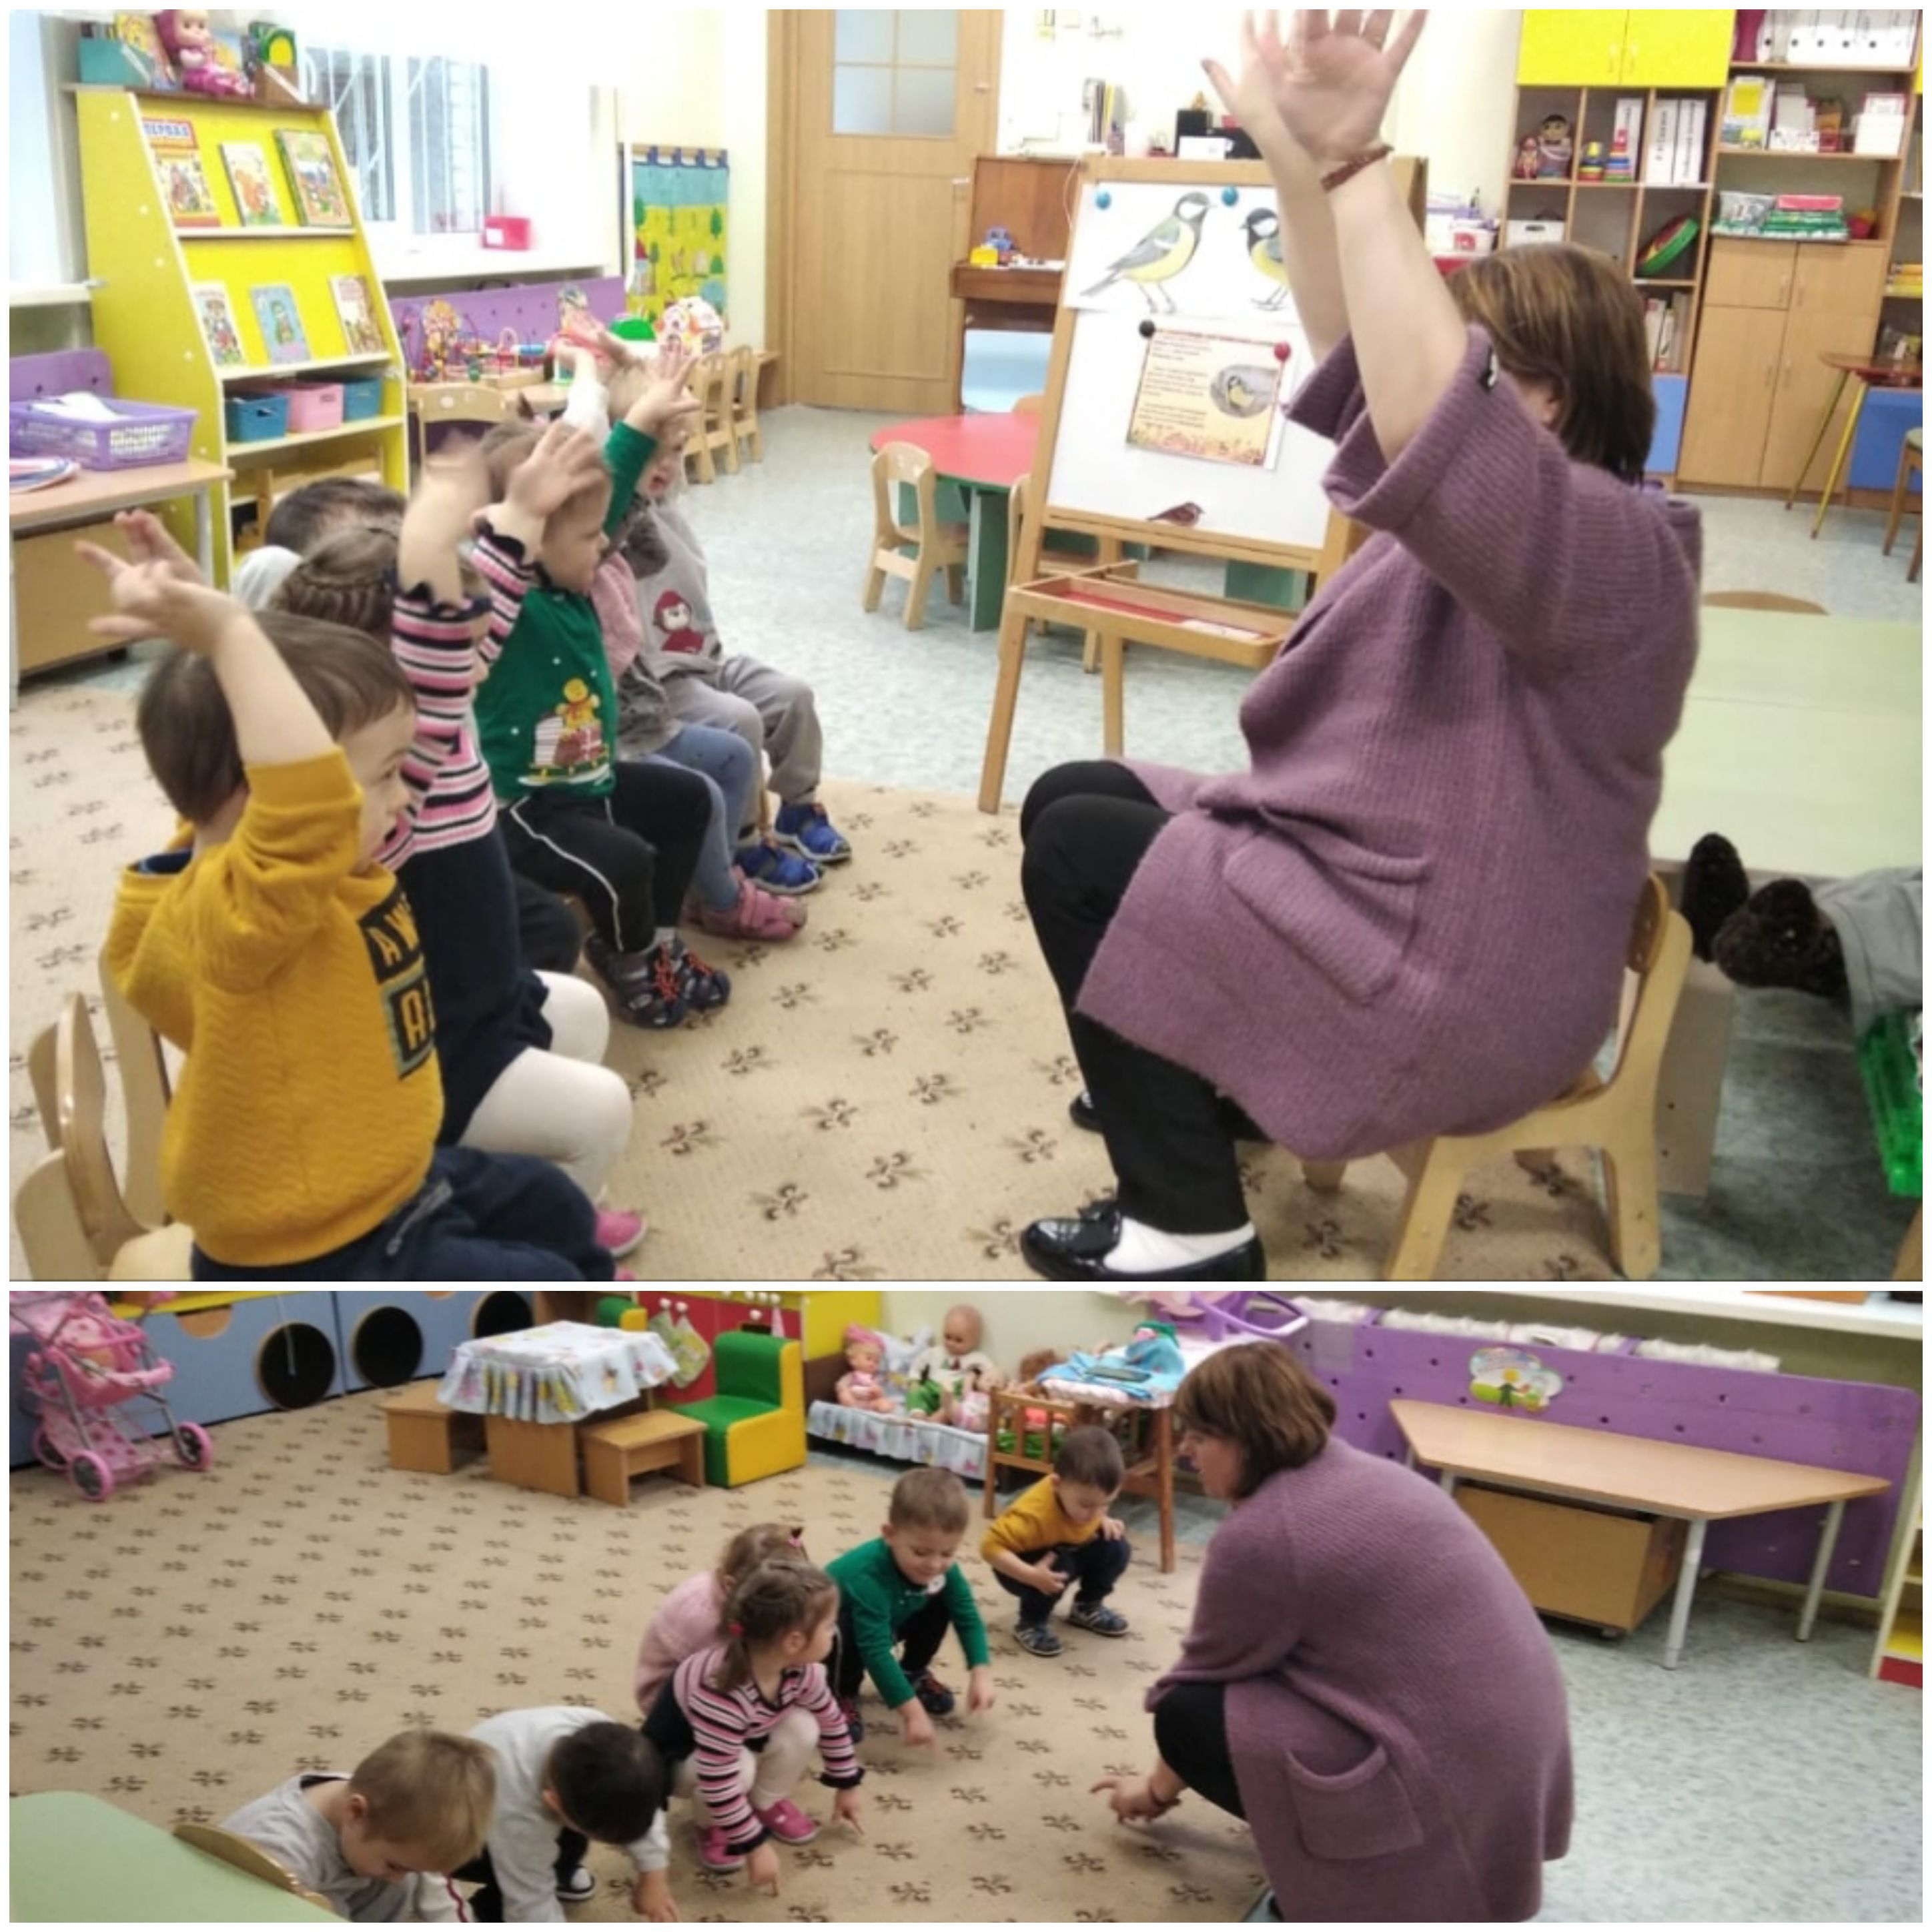
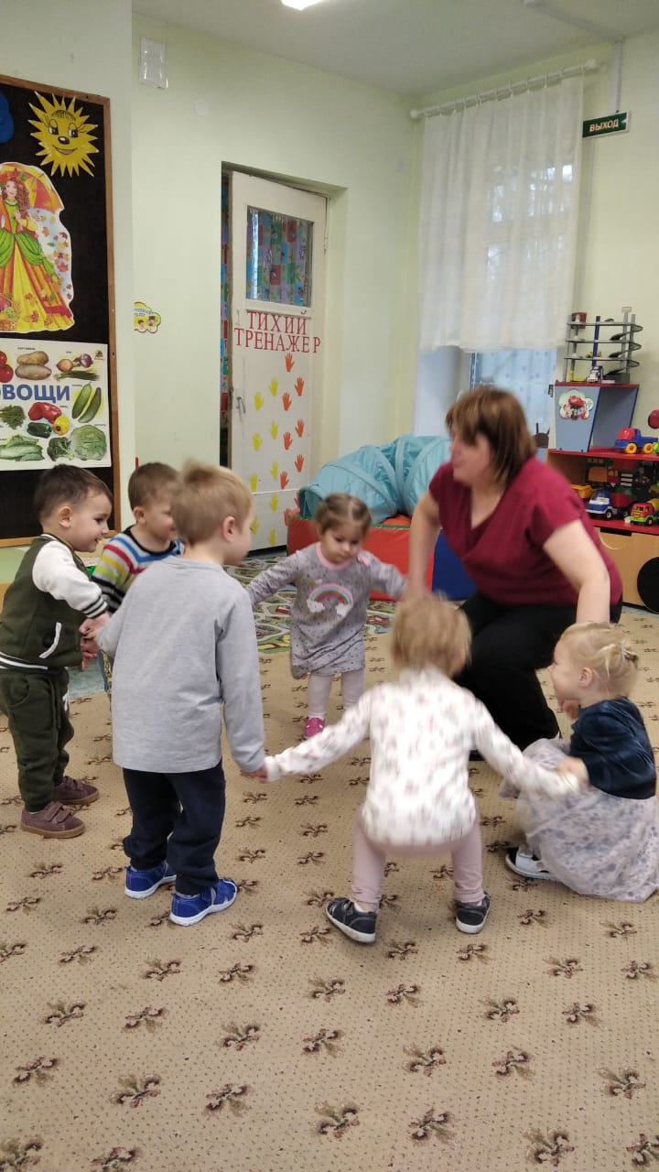
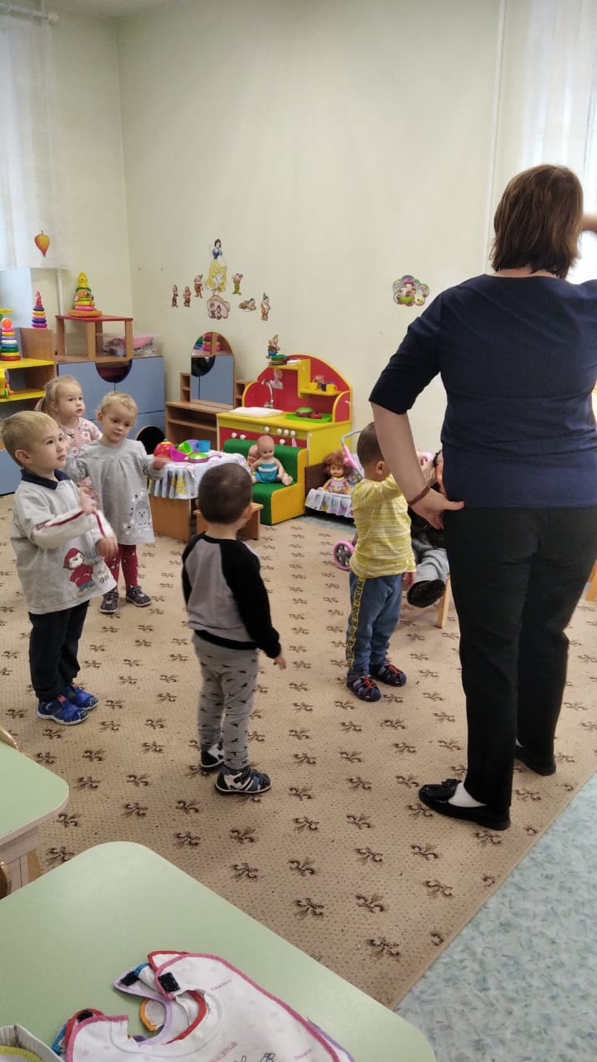
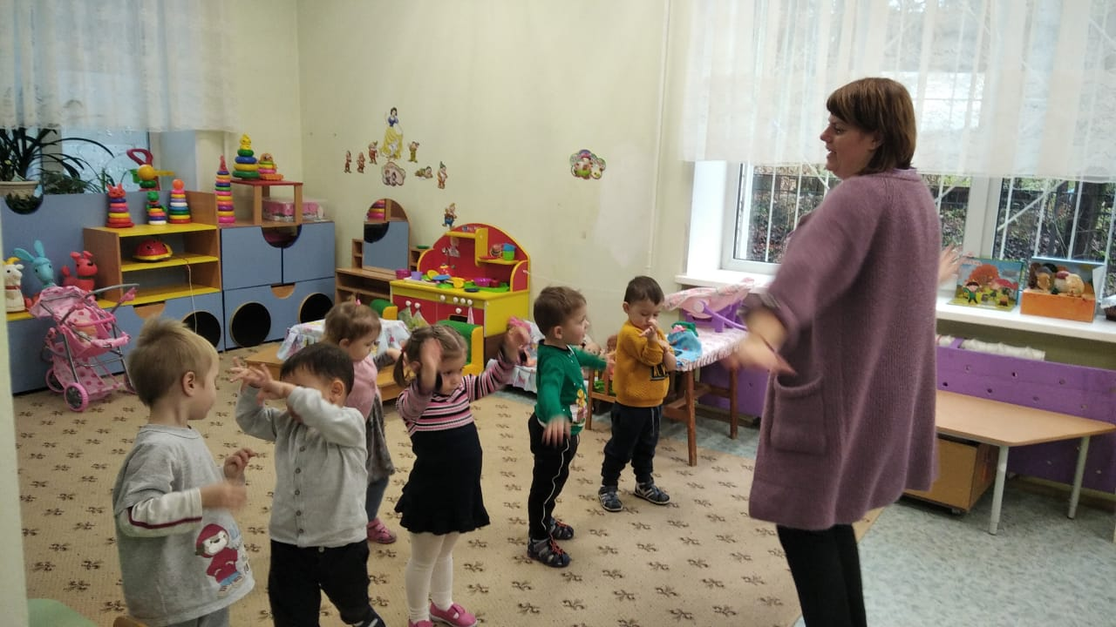
Подвижные игры
«Найди пару»
«Птички и птенчики»
«Кто улетел?»

Slide 21
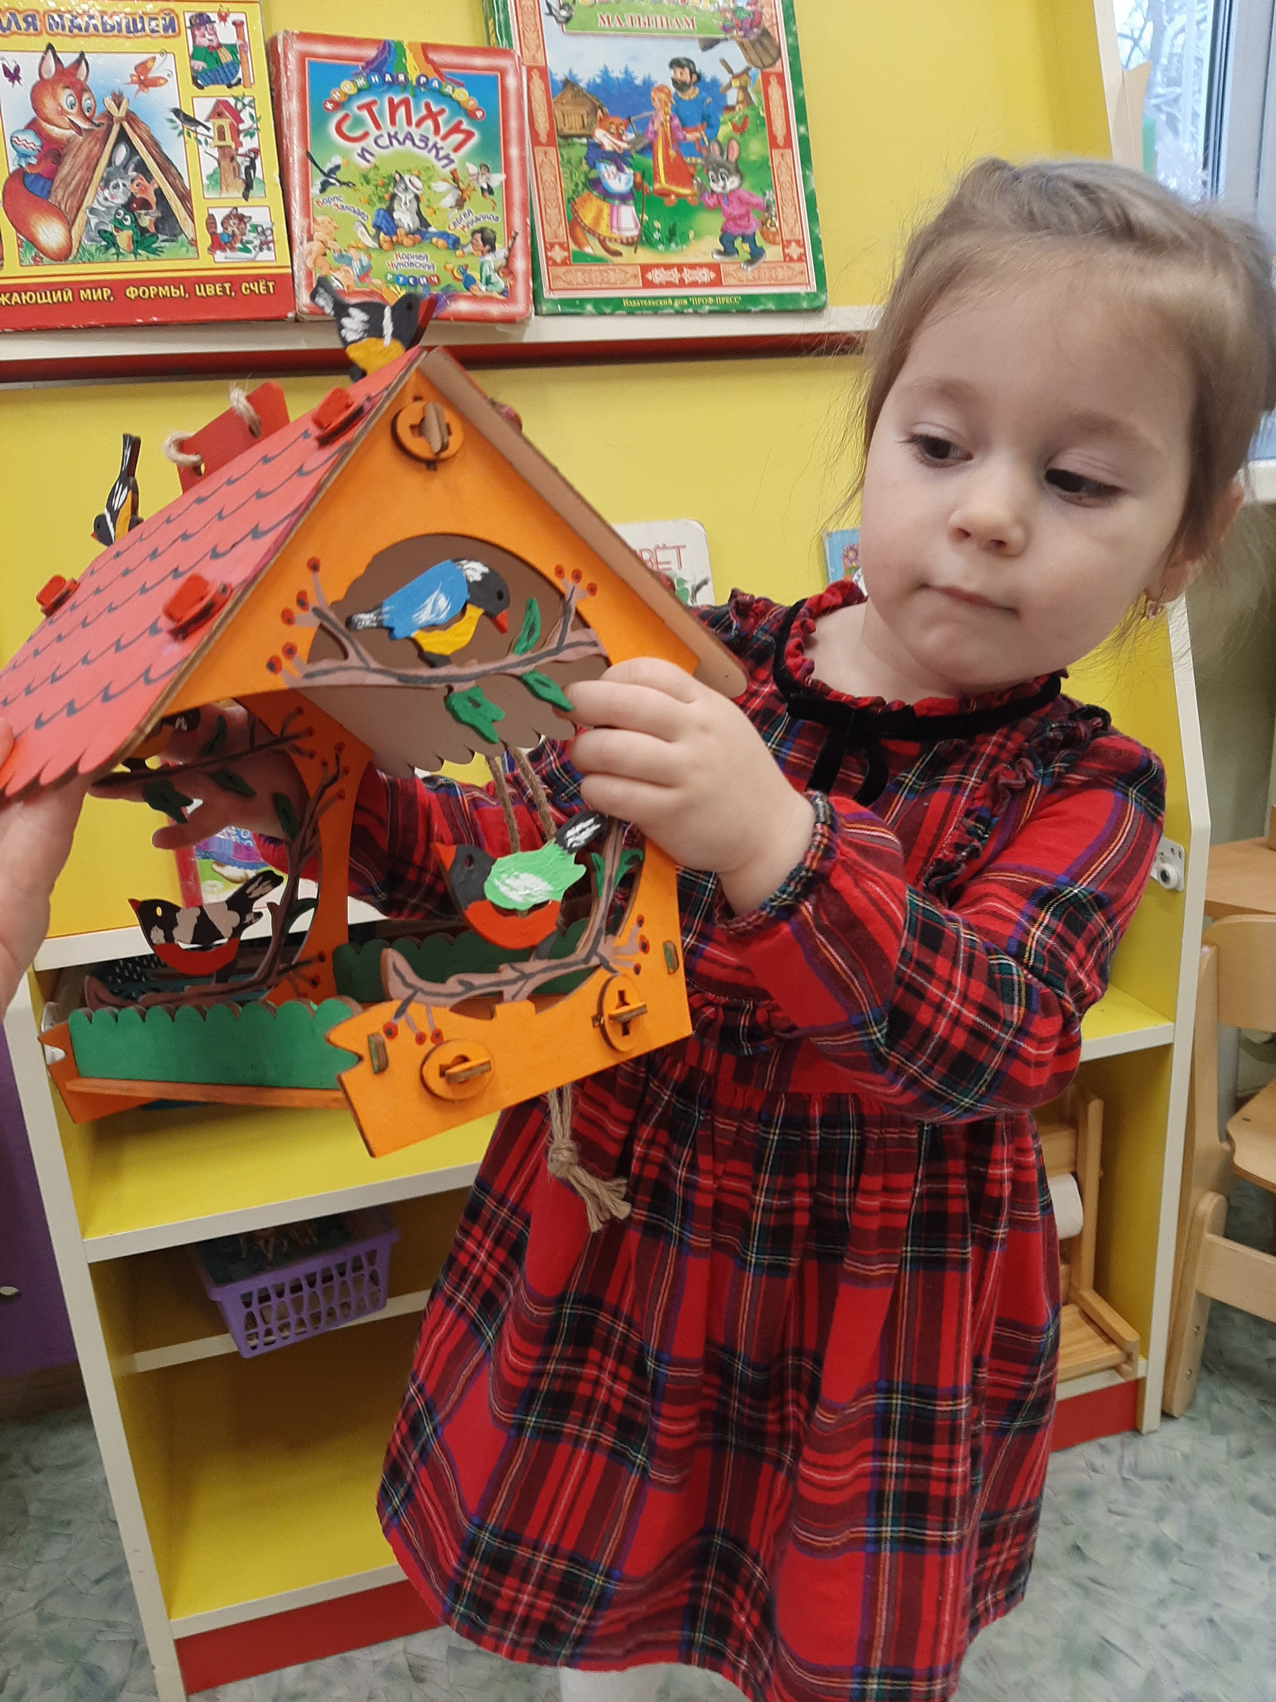
Участие в акции «Кормушка для птиц»

Slide 22
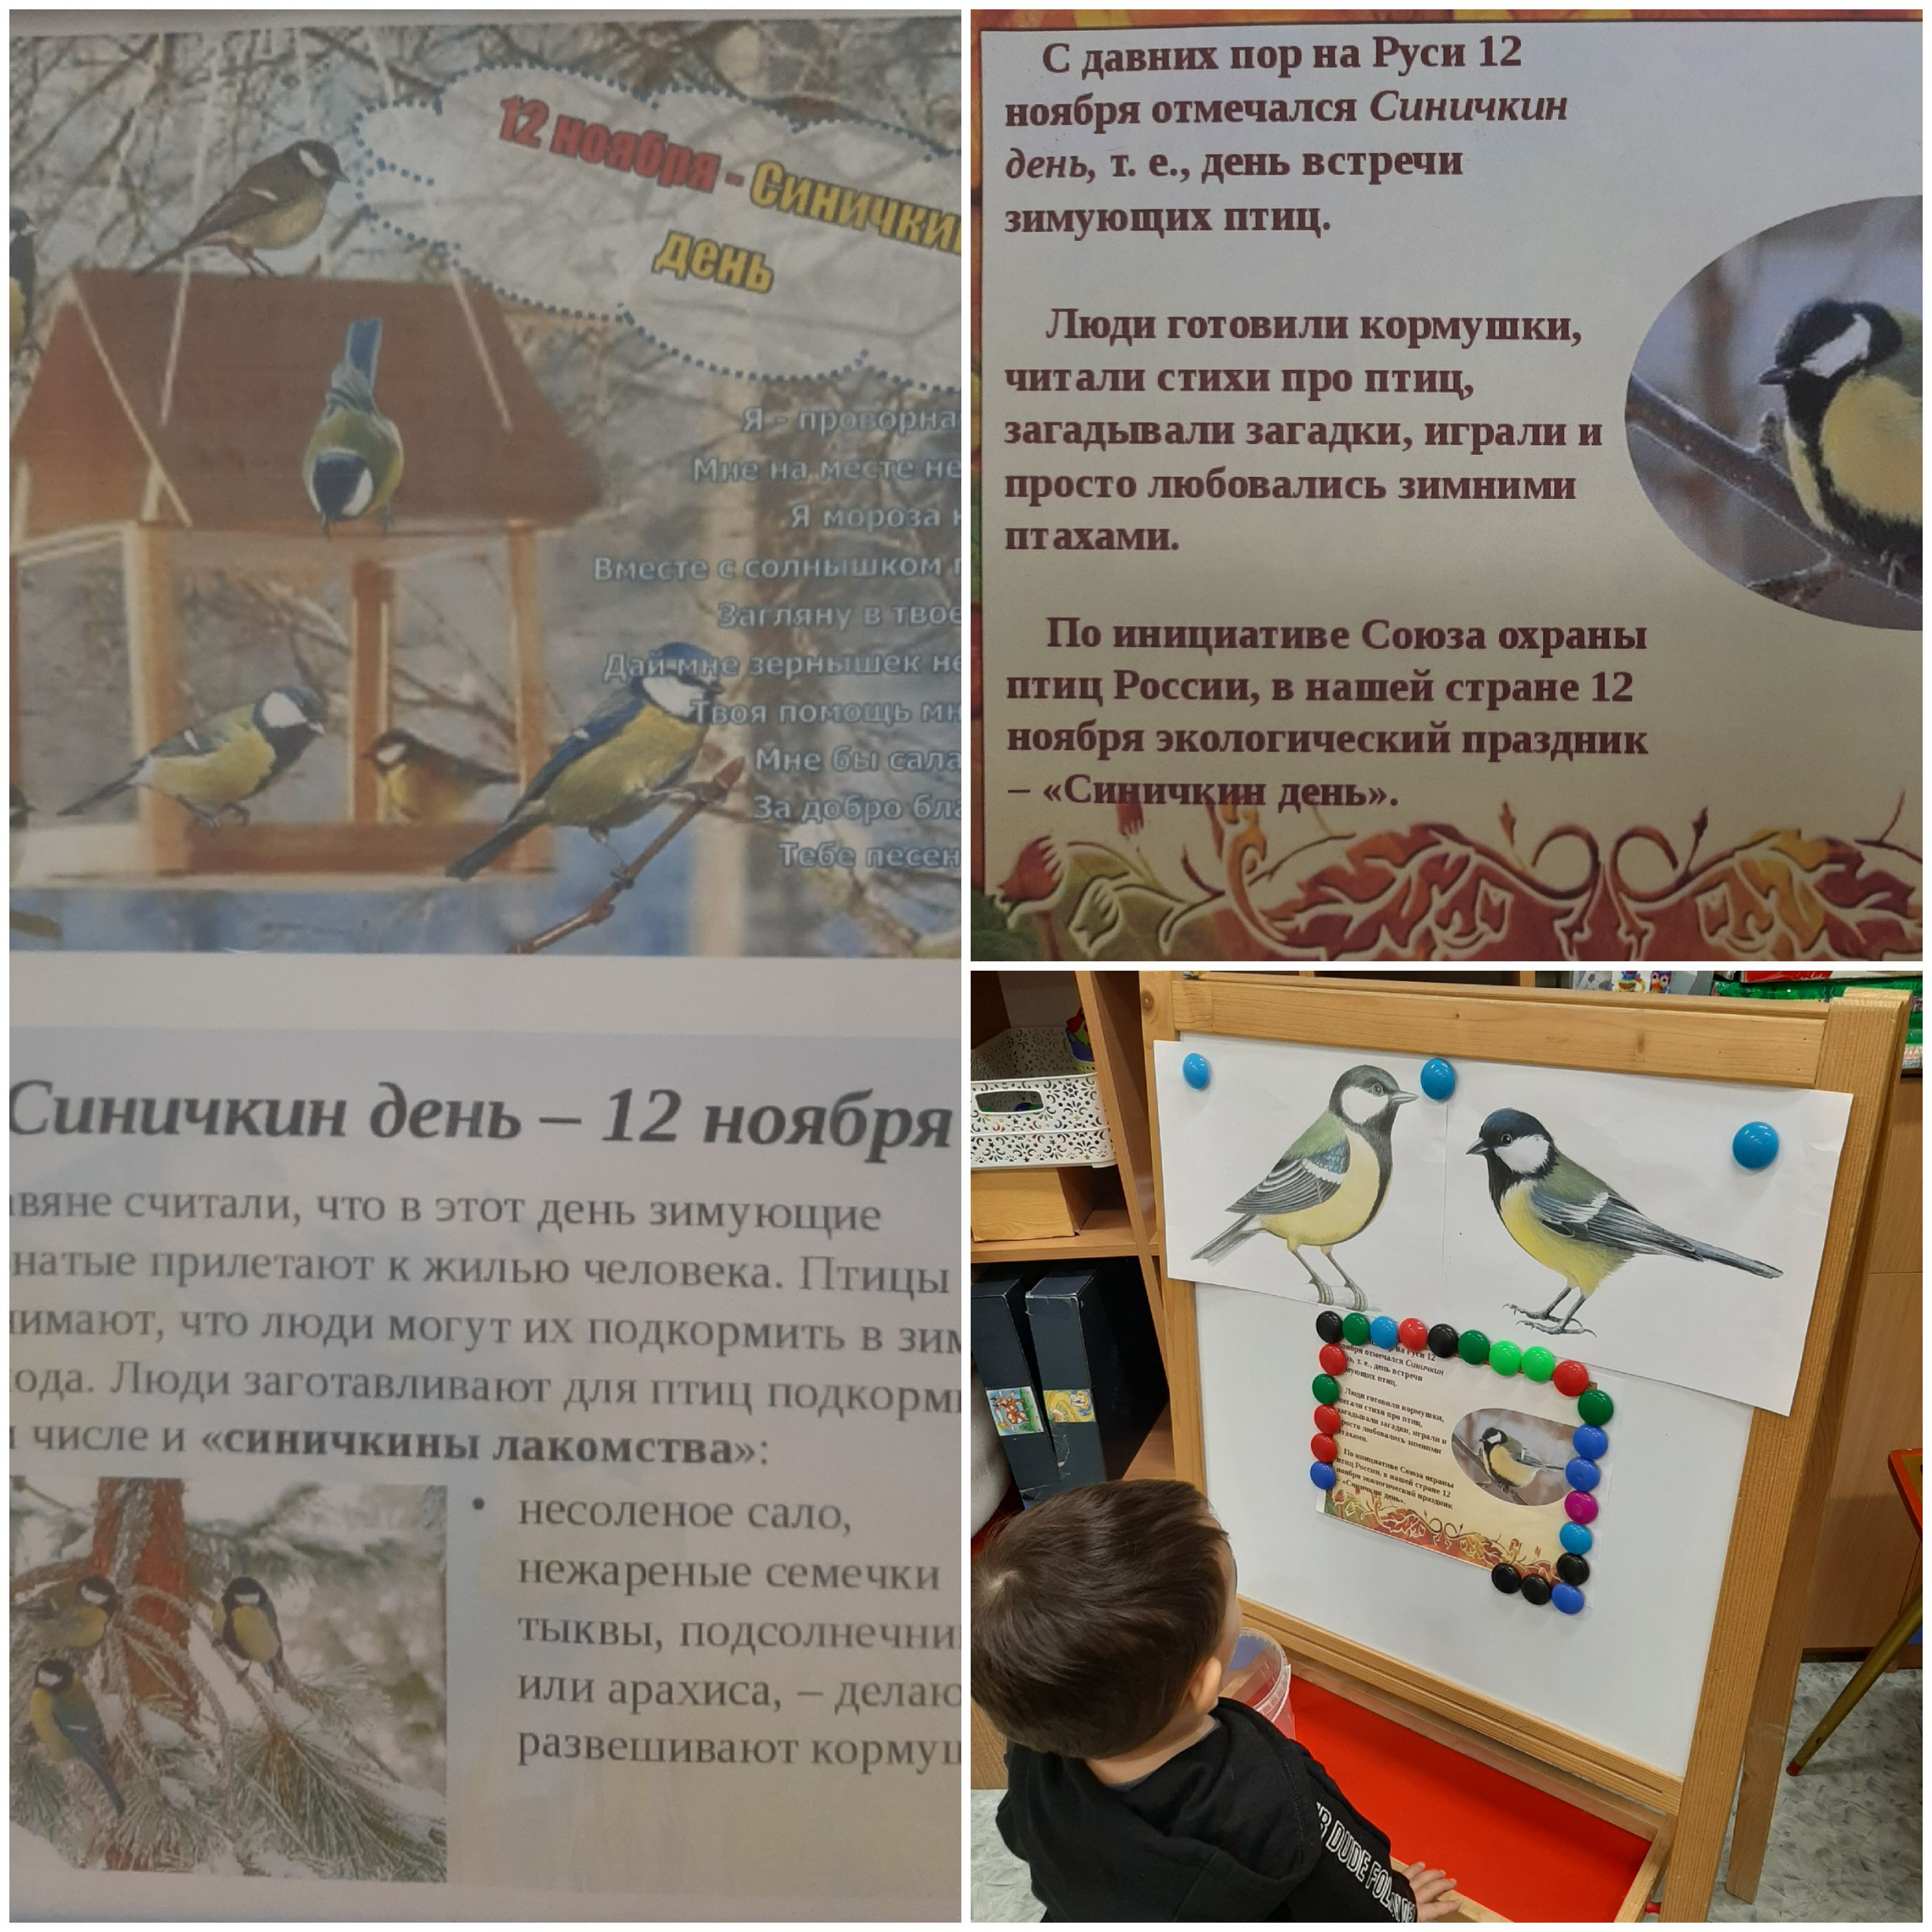
Папка-передвижка «Синичкин день»

Slide 23
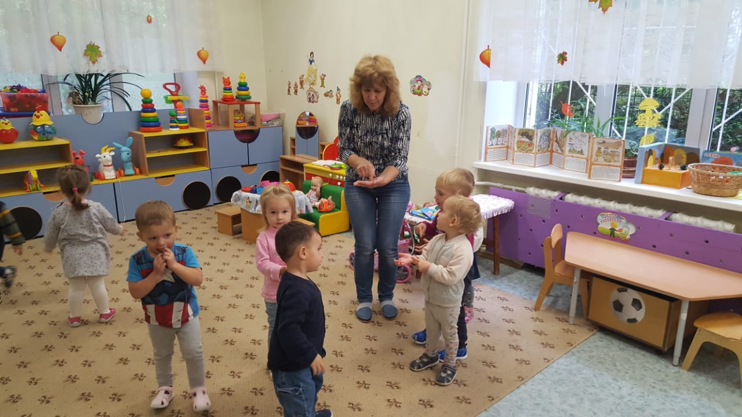
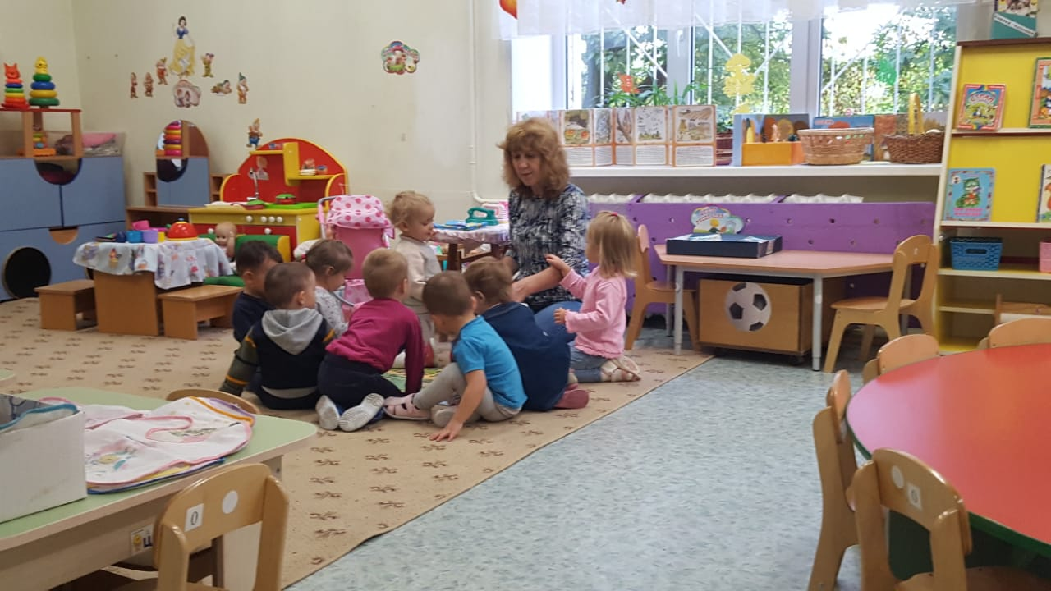
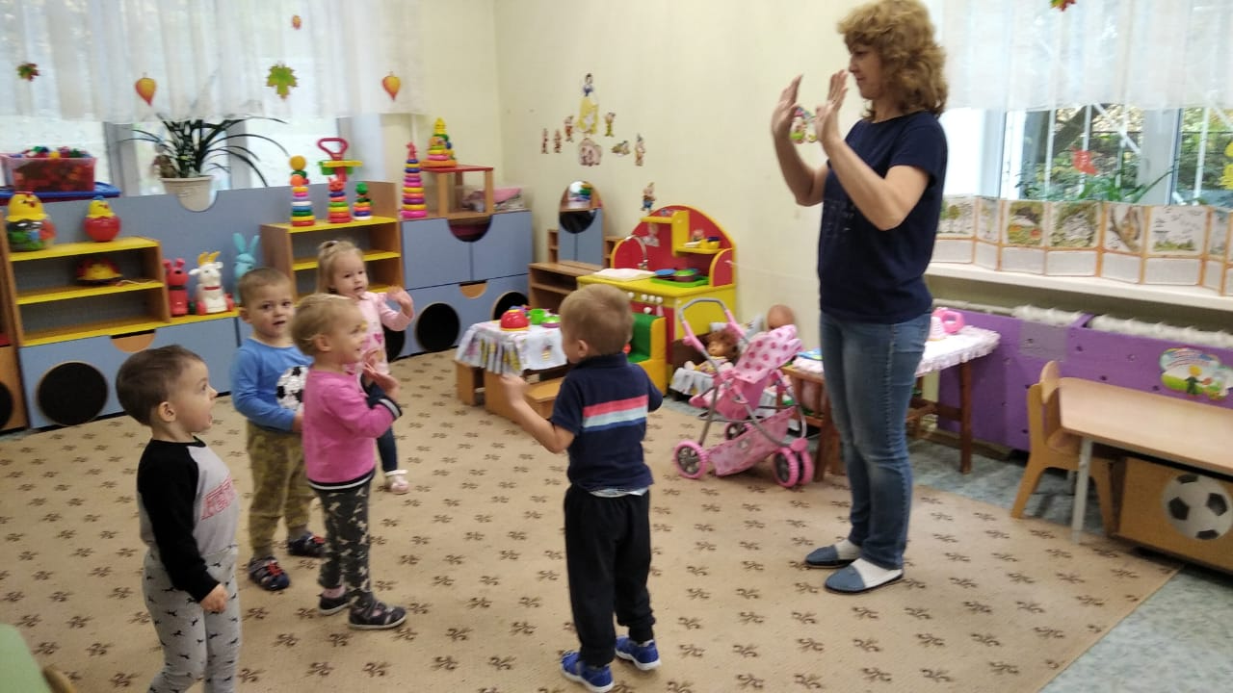
Художественно – эстетическое развитие: «Слушание музыкальных произведений по теме»

Slide 24
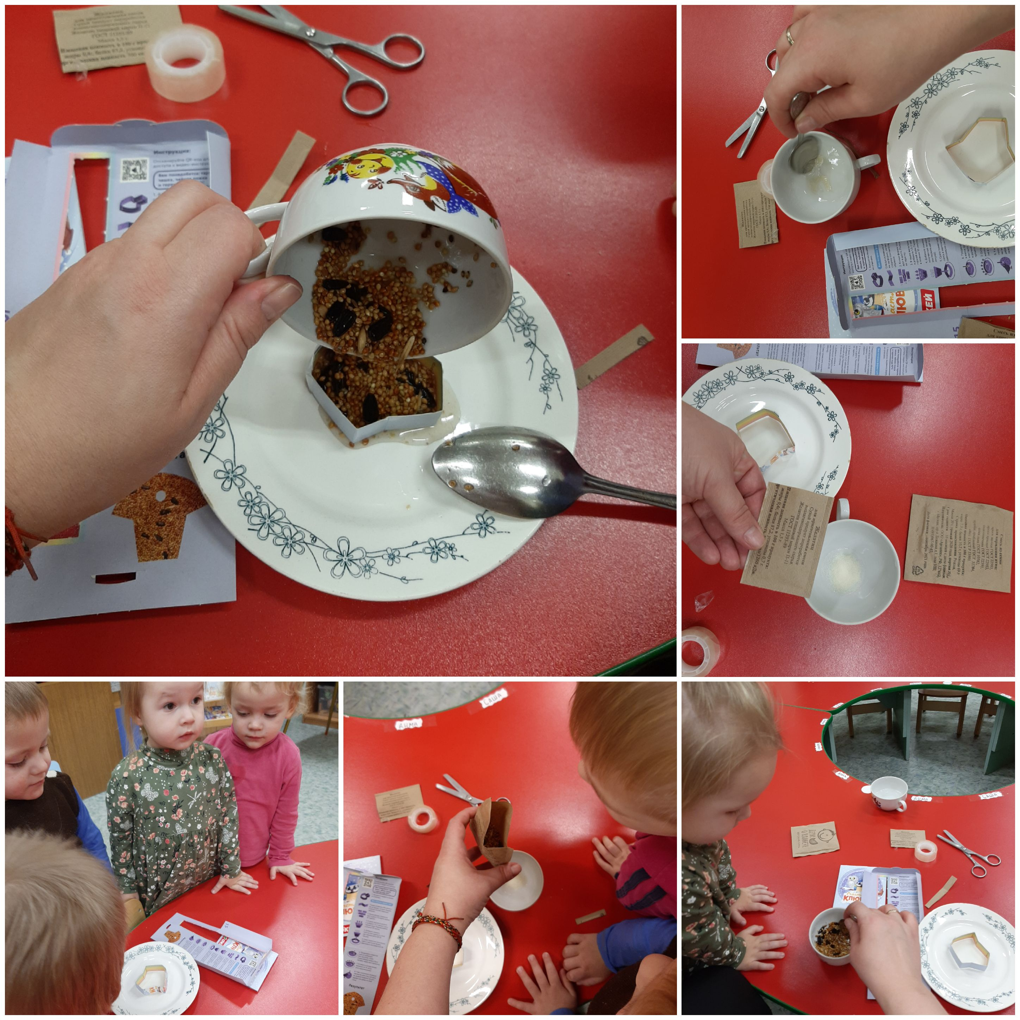
Приготовление печенья для птиц совместно с ребенком.

Slide 25
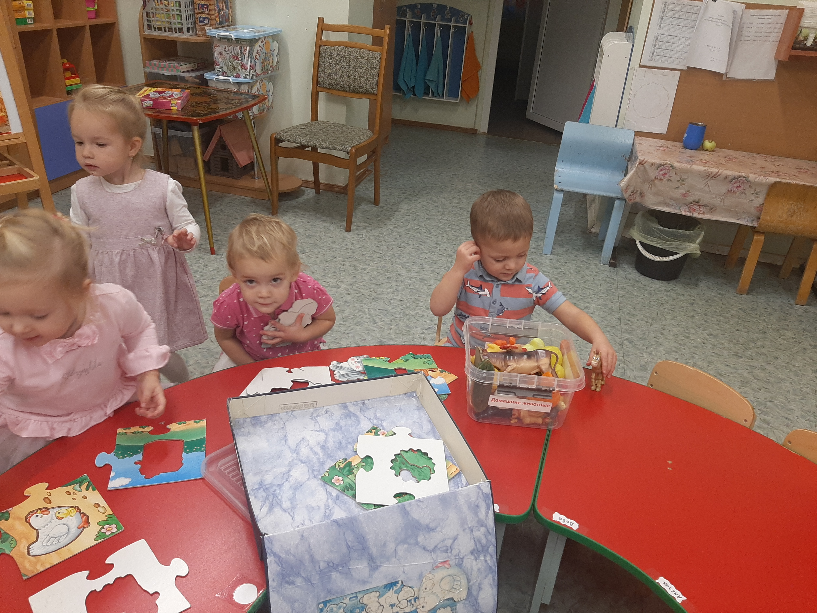
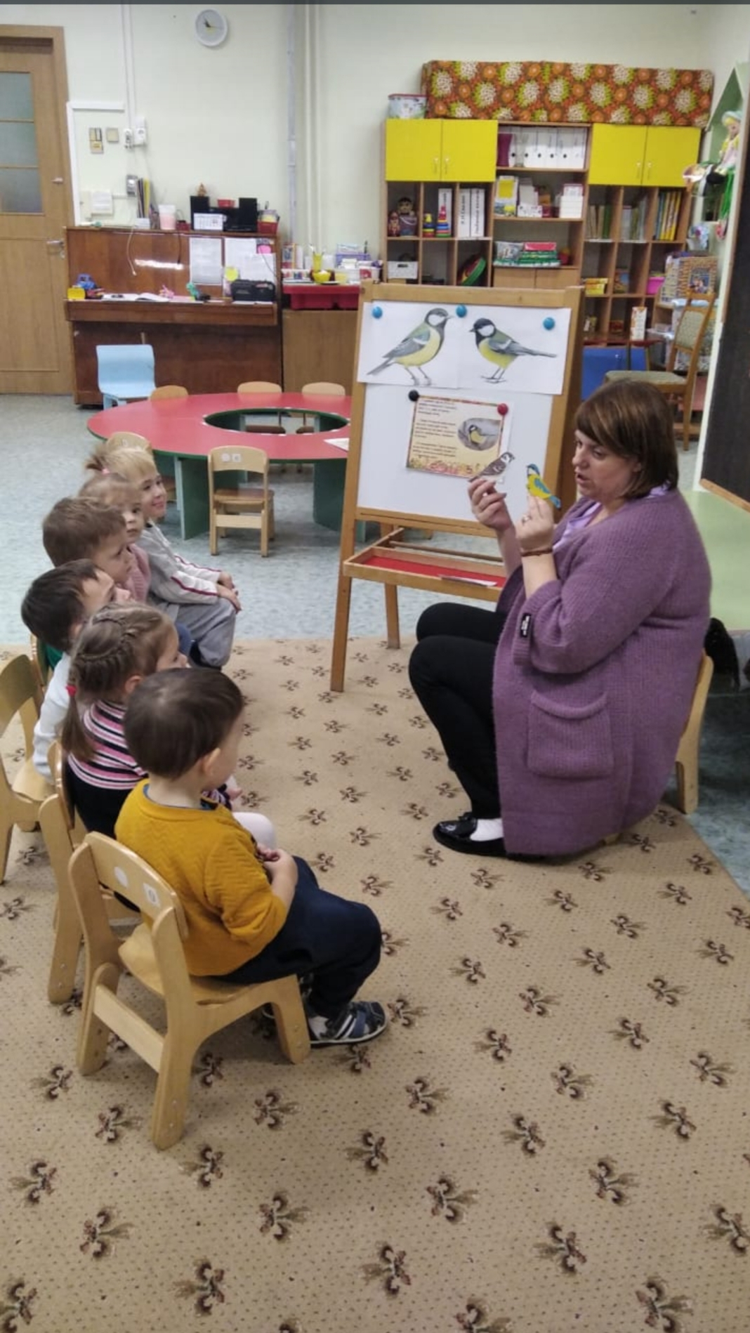
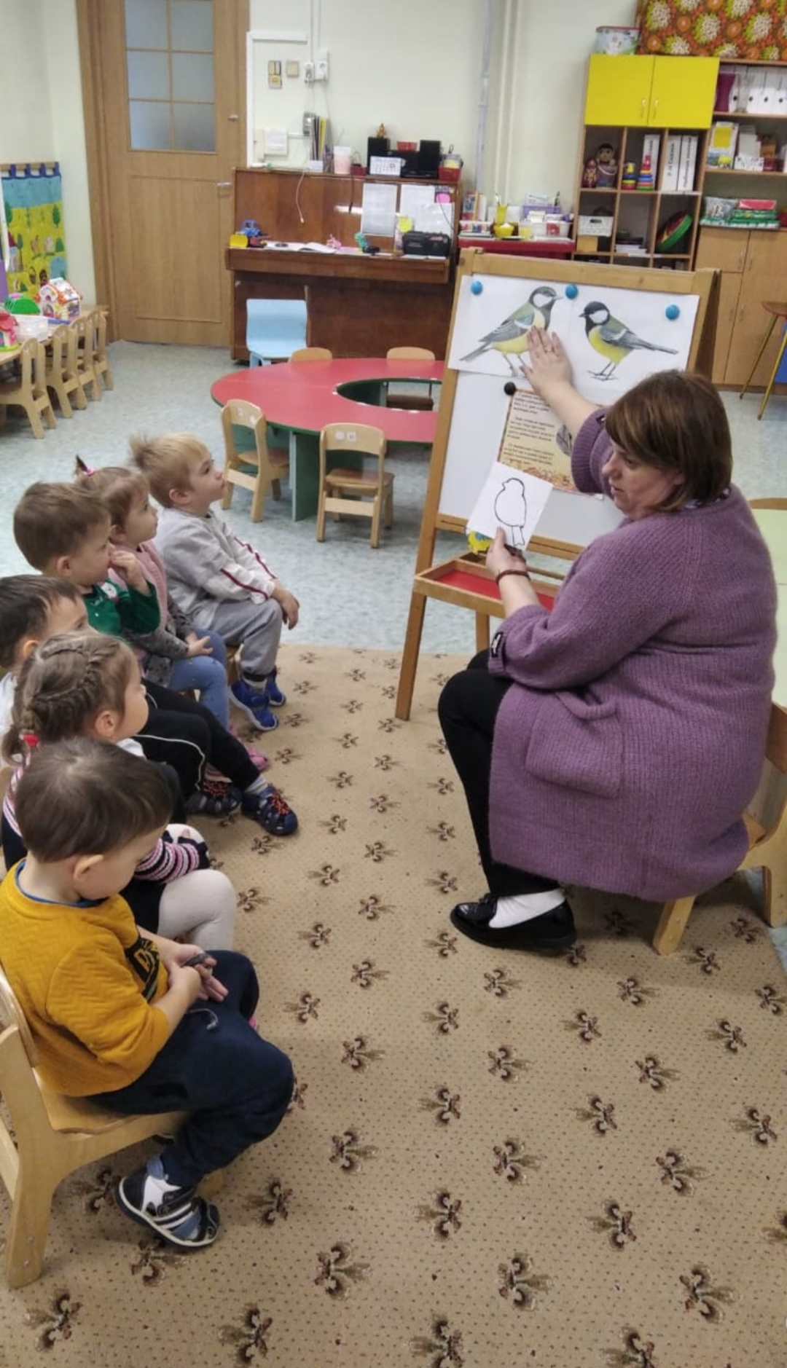
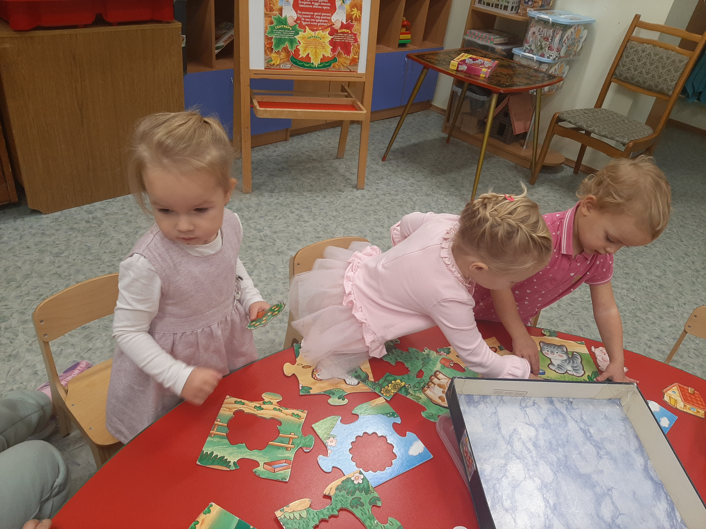
Игра «Угадай кто это?» Игра «Собери картинку» Игра «Четвертый лишний»

Slide 26
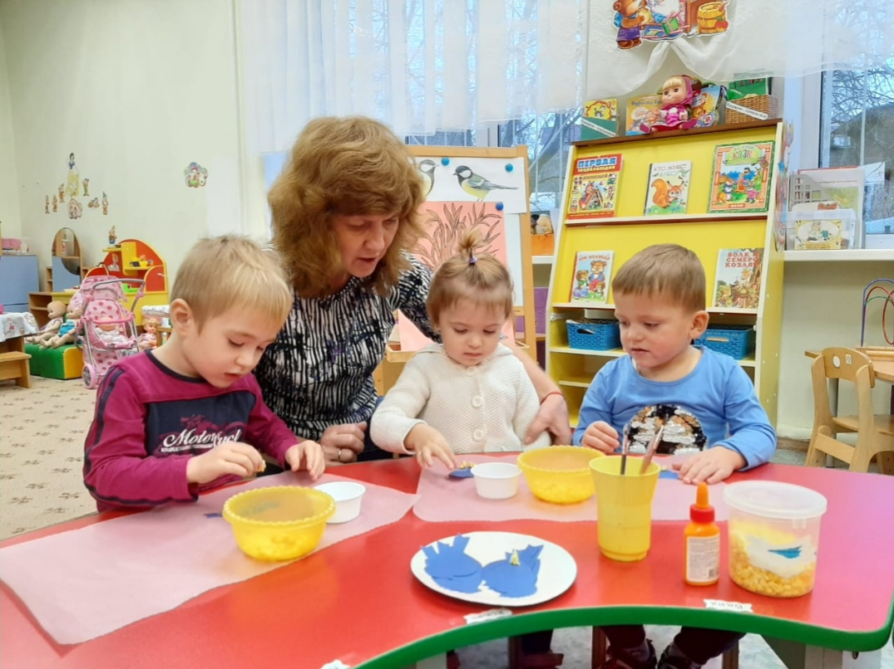
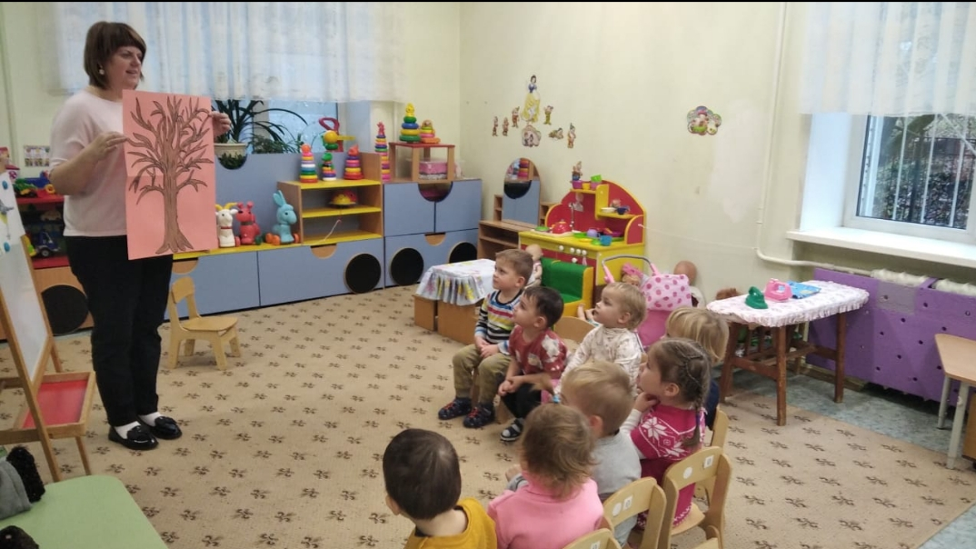
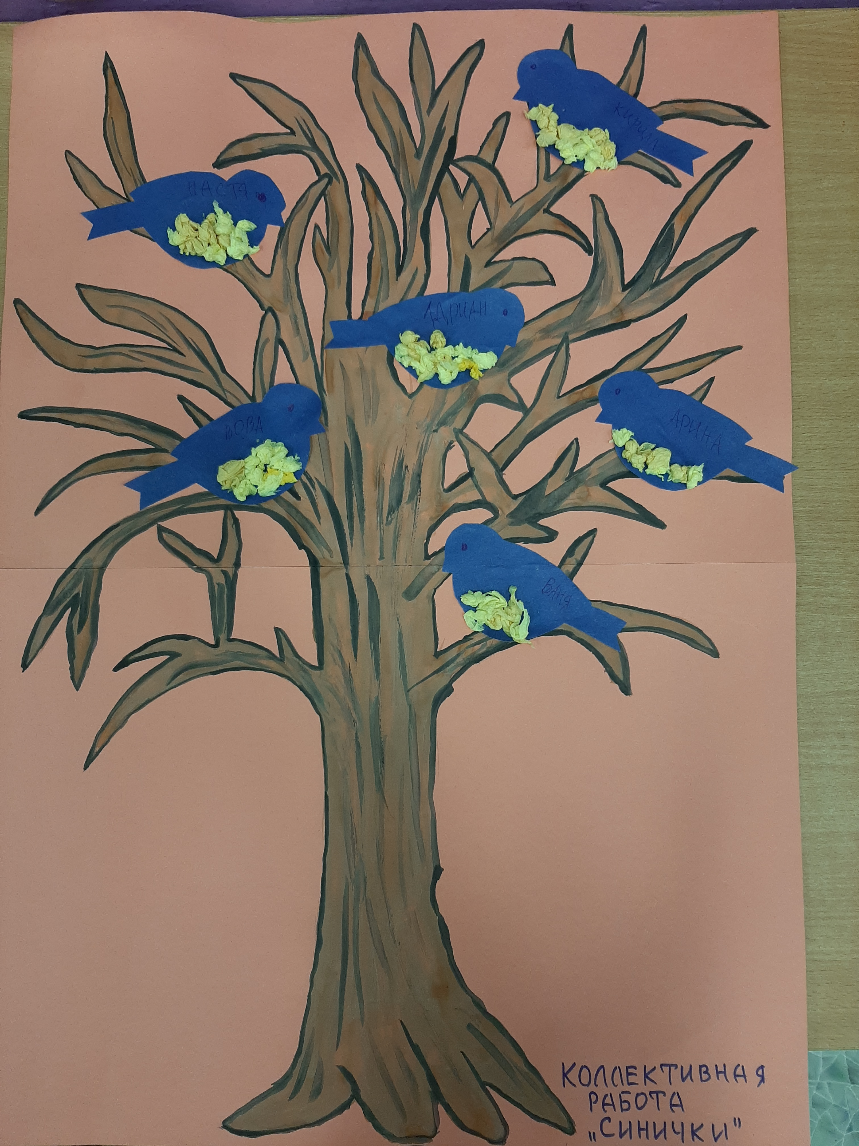
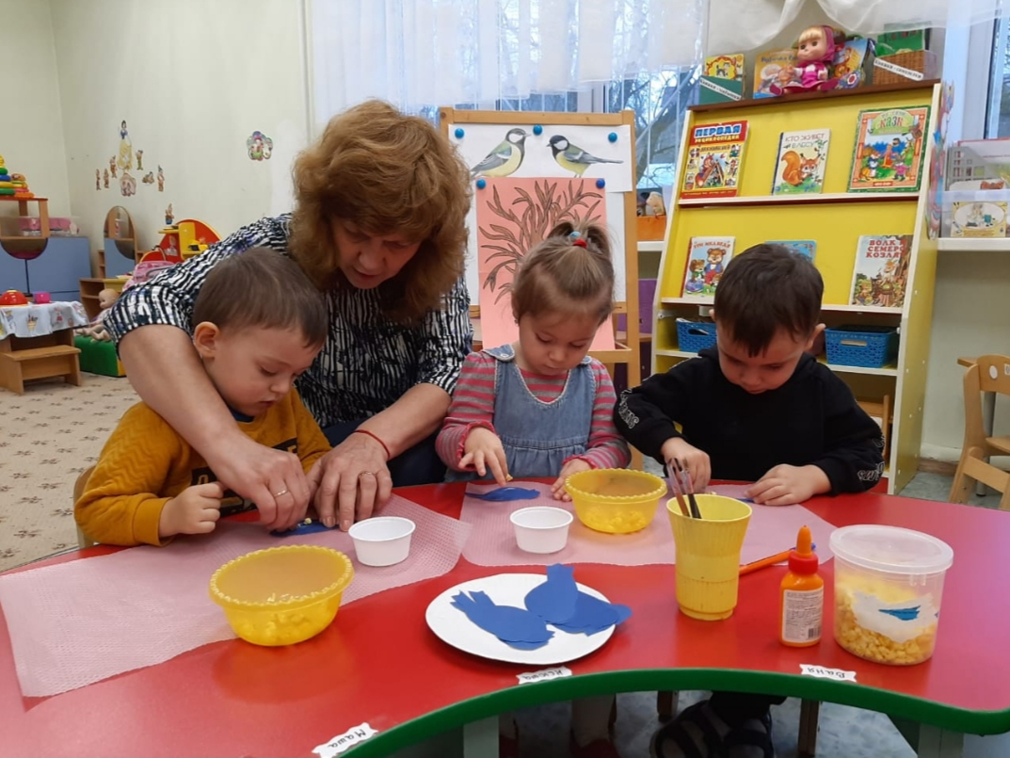
Аппликация «Синички на ветке» (коллективная работа)

